Slide 1
Chapter 2 Instruction Set
    IS is a major part of computer architecture
    IS identifies the interface between hardware and software
    IS is the bridge between hardware and software for communications
    The semantic difference between IS and software is getting larger and larger

Slide 2
Instruction Sets
An Instruction Set provides a functional description of a processor.
  a detailed list of the instructions that the processor is capable of processing.
  a description of the types/locations/access methods for operands.

Slide 3
ISA
软件子系统与硬件子系统的关键界面
一组直接由硬件执行的指令，包括
  程序员可见的机器状态
  程序员可见的指令集合(操作机器状态的指令)
应具备的特性
  成本
  简洁性
  架构和具体实现分离：可持续多代，以保持向后（backward) 兼容
  可扩展空间：可用于不同应用领域（desktops, servers, embedded applications）
  易于编程/编译/链接：为高层软件的设计与开发提供方便的功能
  性能：方便低层硬件子系统高效实现
IBM 360 是第一个将ISA与其实现分离的系列机
  给定一个ISA，可以有不同的实现方式；例如AMD/Intel CPU 都是X86-64指令集。ARM ISA 也有不同的实现方式
software
instruction set
hardware

Slide 4
ISA需说明的主要内容
Data Type & Data Representation
Memory addressing
Addressing modes
Types and sizes of operands
Operations
Control flow instructions
Encoding an ISA
……
优秀的ISA所具有的特征
  可持续用于很多代机器上(portability)
  可以适用于多个领域 (generality)
  对上层提供方便的功能（convenient functionality)
  可以由下层有效地实现（efficient implementation )
  ……

Slide 5
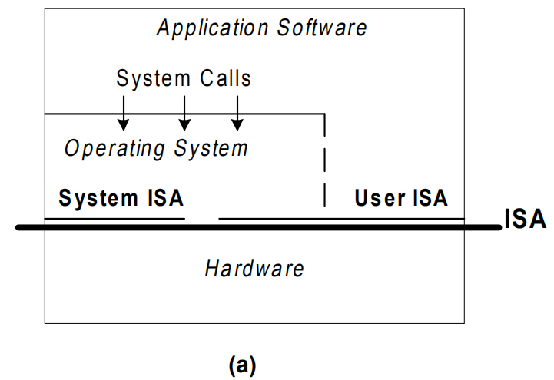
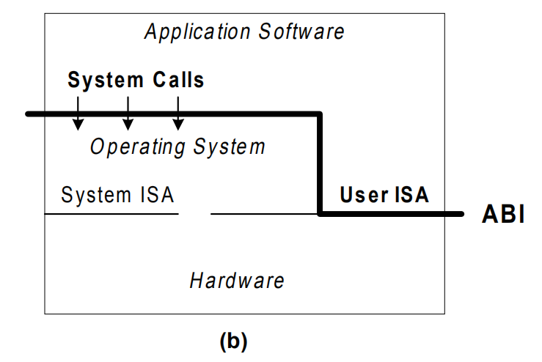
用户级ISA和特权级ISA
重要的系统界面（System Interface）
  ISA界面（Instruction Set Architecture）
  ABI界面（Application Binary Interface）
ISA：用户级ISA+特权级ISA
  用户级ISA 适用于操作系统和应用程序
  特权级ISA 适用于硬件资源的管理（操作系统）

Slide 6
Instruction Set Architecture
Most instruction sets are very similar.
There have been a few different ways to define the location of operands.
  operands are the data that are operated on, for example the numbers added together in an addition instruction.
There is one primary architecture in use now, but it’s worth looking at the others.

Slide 7
ISA的实现
ISA 通常设计时会考虑特定的微体系结构（实现）方式。
  Accumulator ⇒ hardwired, unpipelined （硬布线、非流水）
  CISC ⇒ microcoded （微程序）
  RISC ⇒ hardwired, pipelined（硬布线、流水线）
  VLIW ⇒ fixed-latency in-order parallel pipelines (固定延时、顺序执行、多条流水线并行）
  JVM ⇒ software interpretation（软件解释）
ISA 理论上可以用任何微体系结构（实现）方式
  Intel Ivy Bridge: hardwired pipelined CISC (x86) machine (with some microcode support) （硬布线流水化（部分微程序支持））
  Spike: Software-interpreted RISC-V machine （模拟器）
  ARM Jazelle: A hardware JVM processor

Slide 8
指令集结构举例
Digital Alpha(v1, v3) 1992-97
HP PA-RISC (v1.1, v2.0) 1986-96
Sun Sparc(v8, v9) 1987-95
SGI MIPS (MIPS I, II, III, IV, V) 1986-96
Intel(8086,80286,80386, 1978-96
80486,Pentium, MMX, ...)

Slide 9
2.1 Data representation
(Discussion)
Data representation & data type
Float data representation
Advanced data representation
  Vector ,tree,…
Self definition data representation
  数据表示的方式
  数据描述符与标志符

Slide 10
数据类型
一、数据类型
定义：具有一组值的集合，且定义了作用于该集合的操作集。
目的：防止不同类型数据间的误操作。
分类：基本类型、结构类型。
二、基本数据类型
内容：二进制位、二进制位串、整数、十进制数、浮点数、字符、布尔数等。
所有系统结构都支持基本数据类型。

Slide 11
三、结构数据类型
定义：由一组相互有关的数据元素复合而成的数据类型。
分类：系统数据类型、用户自定义数据类型。
内容：数组、字符串、向量、堆栈、队列、记录等。
大多数系统结构只能部分地支持结构数据类型。
Notes:
数据元素类型可以是基本的或结构的数据类型。
系统数据类型用于OS。
为什么大多数系统结构只能部分地支持结构数据类型？面向的应用范围与利用率和效率的平衡。

Slide 12
Data representation and data structure
What is DR：The data representation is that computer hardware can directly recognized ， those data type can be directly called by IS 。（Through the hardware realization data type )
DS： the data types required by computer system software 、by the application territory 。（Through the software implementation data type ）
To ensure that which data type is achieved in the way of the data representation ，It is the problem to decide how to choose software or the hardware
Principles for Deciding the DR：
  1.shorten the runtime of program
  2.decrease the communication between CPU and Memory
  3.the general and utility efficiency of DR
DR is developing and enlarging
implementation new DR combining hardware and software。
Notes:
例2.1：实现A＝A＋B，A和B均为200×200的矩阵，分析向量数据表示的作用
解：如果在没有向量数据表示的计算机系统上实现，一般需要6条指令，其中有4条指令要循环4万次。因此，CPU与主存储器之间的通信量：
取指令2＋4×40,000条，
读或写数据3×40,000个，
共要访问主存储器7×40,000次以上。
如果有向量数据表示，只需要一条指令。
减少访问主存（取指令）次数：4×40,000次
缩短程序执行时间一倍以上。

Slide 13
Objectives of DS：mostly satisfies the applications requirements and can be implemented in simple way
Implementations：combining with DR and software mapping
Relations with DR：
DR is a subset of DS；
DR is a part of the interfaces between hardware and software ,and DS belongs to software and applications
In fact DR is to decide how to choose the hardware and software
Notes:
数据结构与数据类型关系。
重点：数据结构到数据表示的转换。

Slide 14
Recall Scientific Notation
decimal point
exponent
Sign, magnitude
23
-24
6.02 x 10 1.673 x 10
Mantissa
radix (base)
Sign, magnitude
e - 127
IEEE F.P. ± 1.M x 2
  Issues:
  ° Arithmetic (+, -, *, / ) and Comparisons
  ° Representation, Normal form
  ° Range and Precision
  ° Rounding
  ° Exceptions (e.g., divide by zero, overflow, underflow)
  ° Errors

Slide 15
High-quality data representation
Contents ：Stack 、Vector 、Array （Queue ）、Record 、Self-defining etc 。
Objective：Support data structure ，improve systematic effectiveness and performance / price 。
Pay attention to ：
The feasibility that the New data representation was draw （Rule ）；
The necessary condition that new data representation （instruction set and hardware component ）；
The access method of new data representation （In case the sparse vector expresss ）。
example ：Vector data representation design 。
Scalar data representation ： DO 20 I=4,11
20 C(I)=A(I)+B(I-8)
Notes:
数组+循环与向量数据表示近似。

Slide 16
Vector data representation ： C(4:11)=A(4:11)+B(-4:3)
基址Ab
基址Cb
A0
C0
A1
C1
位移量Ad=4
Cd
A2
C2
A3
起始地址
As=4
起始地址
Bs=－4
C3
起始地址
Cs=4
A4
B-4
C4
A5
B-3
位移量
Bd=－4
C5
A6
B-2
C6
A7
B-1
C7
Ae=12－4=8
基址Bb
Ce=12－4=8
A8
B0
C8
A9
B1
Be=4－ (－ 4)
=8
C9
A10
B2
C10
A11
B3
C11
源向量A
源向量B
结果向量C
Focus :
Vector instruction 、Vector register together with vector access method 。
Notes:
重点：向量数据表示设计方法。
向量运算步骤：准备，运算（并行的特点）。
基址、位移量、向量长度。
起始地址=基址+位移量。
向量大小与向量寄存器大小。

Slide 17
向量指令例： | 向量加 | X | A | Y | B | Z | C
Vector register ：
V，VM，VL。
Sparse vector access ：
Z向量（有序位向量）
A0
A1
A2
A3
A4
A5
A6
A7
0
A0
1
0
0
1
1
0
0
1
1
A1 (0)
2
A2 (0)
3
A3
4
A4
5
A5 (0)
A0
6
A6 (0)
A3
7
A7
A4
稀疏向量
A7
压缩向量
Notes:
存储压缩：位向量+压缩向量。
运算：还原后运算。

Slide 18
The rule of importing The data representation
1. whether the systematic effectiveness is improvedd
whether to decrease the realization time and whether to decrease the dedicated space 。
e.g ：The vector is manipulated A=A+B ，When adopting the vector data representation ，
The vector arithmetic components pipelines calculations may save time ，Assists overhead time decreases ；The vector instruction decreased the order dedicated space 。
2. whether that data representation commonality and utilization ratio is enough
Commonality ：Whether be applicable to much kinds of datas structure 。
Utilization ratio ：
Notes:
重点：引入原则理解。

Slide 19
Example ：The tree type data representation and the pointer data 。
Tree ：To vector 、 array etc,the supports are insufficiently ；
pointer ：It is better to support much kinds of datas structure 。
When the selection produces collision ，using performance/ price 。

Slide 20
Self-defining data representation
Data representation ways in the ordinary processor
  Data storage cell ( register 、Main internal memory 、The external memory etc ) merely the pure data is stored.
  interpreted by means of the operator in the instruction ：
  Data type （Fixed point 、Floating-point 、Character 、 string 、Logical 、Vector etc ）
  Carry system （2 、10 、16 and so on ）
  Data word length （word 、Half-word 、Twin words 、Byte etc ）
  Addressing mode （Direct addressing 、Indirect addressing 、Relative addressing 、Register addressing
  Data functions （Address 、Numeric value 、Control word 、Sign etc )
  Identical kind of operation （In case addition ）has a lot of instructions
  In high-level language and the application software ,the property of data is defined by data itself.
Semantic difference between high-quality language and the machine language is solved by the compiler
  60Years starts ，The Burroughs corporation imports self-defining data representation means and the data representation means including sign

Slide 21
1. Data representation including tag
格式： | 标志符 | 数据
Objective：Semantic difference lessening between high-level language and the machine language ，Decrease the instruction sorts 。
Realization ：Compiler establishment ，The transformation is completed by the hardware 。

Slide 22
The feasible quality analysis ：
A. whether the dedicated space improves
不采用标志符
A
数据
总数少
B
采用标志符后
数据字增长
指令
总数多
通常有面积B>面积A
采用标志符后
指令字缩短
Notes:
重点：可行性分析。

Slide 23
B. whether realization time to decrease
Transformations after fetch the data have to postpone the operating time ；
Have special instruction to initialize the tag ，Add the additional overhead 。
C. commonality and the utilization ratio
This is one kind of ideal data representation pattern ，The commonality is better ；
Merely one kind of storage ，The utilization ratio is not tall ，after using instruction and data register ,the utilization ratio be unlikely not cut down 。
Conclusion ：
Operating time adds ，Dedicated space decreases 。
Not applied in the universal machine ，applied in Special machine （supporting the dynamic data type ）。
Notes:
带标志符数据表示到数据描述符的过渡。

Slide 24
      main advantages ：
      (1)Simplify the instruction set 。
      (2)Achieve consistency check and the data form transformation through hardware 。
      (3)Simplify programming ，Semantic disparity lessening between human and the machinery 。
      (4)Simplify compiler ，The semantic disparity between high-quality language together with the machine language cuts down enormously 。
      (5)Support data base system ，Software can be applicable to much kinds of data type with no modification。
      (6)Convenient software debugging ，every data includes a trap bit 。

Slide 25
      Main defects:
      (1)The length of data and instruction is probably not the same 。
      (2)The execution speed of instruction decreases 。The design time 、Compilation time and debugging time of program be shortened.
      (3) Increasing The hardware complexity 。

Slide 26
    Data descriptor representation
      数据描述符与标志符的区别：
      标志符只作用于一个数据，而数据描述符要作用于一组数据。
      Burroughs公司生产的B-6700机中采用的数据描述符表示方法：
Descriptor
格式：
描述符
标志位
特征标记
数据块长度
数据块起始地址
3
8
20
20
Objectives ：to describe complex and multi-dimensional structure 。

Slide 27
data
000
数值
Descriptor
3
1
1
1
1
1
2
1
20
20
101
P
C
I
S
R
T
D
长度
地址
0：单精度数据
1：双精度数据
00：数据描述符
只准读出的数据
0：连续数据
1：不连续数据
0：数据集的全体
1：数据集中的一个
写其他描述符
0：不在主存中
1：在主存中
数据描述符

Slide 28
Describing a 3*4 matrix：
块内的元素个数
101
3
三元素向量
四元素向量
101
4
000
000
101
4
000
101
4
000
四元素向量
000
000
000
000
000
000
000
000
四元素向量

Slide 29
How to manipulate ：
主存储器
指令
操作码
X
Y
010
描述符
（数据）
···
010
000
···
数据块
地址生成逻辑
（数据）
000
010
···
数据块
描述符
010

Slide 30
Difference with tag：
Tag：与数据相连，共存于同一存储单元中，是数据的一部分；
Descriptor：与数据分开，增加一级寻址，是程序的一部分。
优点：
整块数据可一次性操作；
简化编译中的代码生成。
引入可行性分析：
与标志符的分析相同。

Slide 31
2.2 What is an instruction set?
The complete collection of instructions that are understood by a CPU
Machine Code
Binary
Usually represented by assembly codes
Notes:
2

Slide 32
Elements of an Instruction
Data processing
Data storage (main memory)
Data movement (I/O)
Program flow control
Operation code (Op code)
  Do this
Source Operand reference
  To this
Result Operand reference
  Put the answer here
Next Instruction Reference
  When you have done that, do this...
Number of Addresses？
Notes:
3

Slide 33
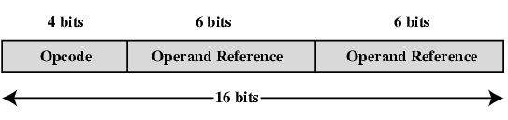
Simple Instruction Format

Slide 34
Where have all the Operands gone?
Long time passing….
(If you don’t understand, you’re too young!)
Main memory (or virtual memory or cache)
CPU register
I/O device
Notes:
4

Slide 35
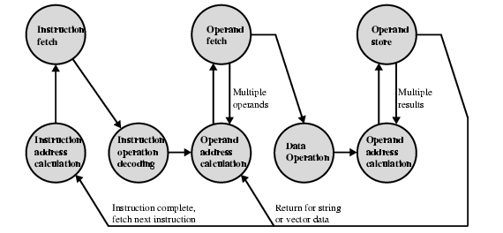
Instruction Cycle State Diagram

Slide 36
Instruction Representation
In machine code each instruction has a unique bit pattern
For human consumption (well, programmers anyway) a symbolic representation is used
  e.g. ADD, SUB, LOAD
Operands can also be represented in this way
  ADD A,B
Notes:
5

Slide 37
Instruction Types
Data processing
Data storage (main memory)
Data movement (I/O)
Program flow control
Notes:
6

Slide 38
Number of Addresses (a)
3 addresses
  Operand 1, Operand 2, Result
  a = b + c;
  May be a forth - next instruction (usually implicit)
  Not common
  Needs very long words to hold everything
Notes:
7

Slide 39
Number of Addresses (b)
2 addresses
  One address doubles as operand and result
  a = a + b
  Reduces length of instruction
  Requires some extra work
    Temporary storage to hold some results
Notes:
8

Slide 40
Number of Addresses (c)
1 address
  Implicit second address
  Usually a register (accumulator)
  Common on early machines
Notes:
9

Slide 41
Number of Addresses (d)
0 (zero) addresses
  All addresses implicit
  Uses a stack
  e.g. push a
  push b
  add
  pop c
  c = a + b
Notes:
10

Slide 42
How Many Addresses
More addresses
  More complex (powerful?) instructions
  More registers
    Inter-register operations are quicker
  Fewer instructions per program
Fewer addresses
  Less complex (powerful?) instructions
  More instructions per program
  Faster fetch/execution of instructions
Notes:
11

Slide 43
Design Decisions (1)
Operation decisions：
  How many ops?
  What can they do?
  How complex are they?
Data types
Instruction formats
  Length of op code field
  Number of addresses
More addresses
  More complex (powerful?) instructions
  More registers
    Inter-register operations are quicker
  Fewer instructions per program
Fewer addresses
  Less complex (powerful?) instructions
  More instructions per program
  Faster fetch/execution of instructions
Notes:
12

Slide 44
Design Decisions (2)
Registers
  Number of CPU registers available
  Which operations can be performed on which registers?
Addressing modes (later…)
ISA
RISC v CISC
Notes:
13

Slide 45
操作数的类型、表示和大小
操作数类型和操作数表示是软硬件的主要界面之一。
操作数类型：是面向应用、面向软件系统所处理的各种数据类型。
  整型、浮点型、字符、字符串、向量类型等
  类型由操作码确定或数据附加硬件解释的标记，一般采用由操作码确定
  数据附加硬件解释的标记，现在已经不采用
操作数的表示：操作数在机器中的表示，硬件结构能够识别，指令系统可以直接使用的表示格式
  整型：原码、反码、补码
  浮点：IEEE 754标准
  十进制：BCD码/二进制十进制表示

Slide 46
常用操作数类型
ASCII character = 1 byte (64-bit register can store 8 characters
Unicode character or Short integer = 2 bytes = 16 bits （half word)
Integer = 4 bytes = 32 bits (word size on many RISC Processors)
Single-precision float = 4 bytes = 32 bits (word size)
Long integer = 8 bytes = 64 bits (double word)
Double-precision float = 8 bytes = 64 bits (double word)
Extended-precision float = 10 bytes = 80 bits (Intel architecture)
Quad-precision float = 16 bytes = 128 bits

Slide 47
操作数的大小
基准测试的结论：（1）对单字、双字的数据访问具有较高的频率
（2）支持64位双字操作，更具有一般性

Slide 48
Types of Operand
Addresses
Numbers
  Integer/floating point
Characters
  ASCII etc.
Logical Data
  Bits or flags
(Aside: Is there any difference between numbers and characters? Ask a C programmer!)
Notes:
14

Slide 49
Pentium Data Types
8 bit Byte
16 bit word
32 bit double word
64 bit quad word
Addressing is by 8 bit unit
A 32 bit double word is read at addresses divisible by 4
Notes:
15

Slide 50
Specific Data Types
General - arbitrary binary contents
Integer - single binary value
Ordinal - unsigned integer
Unpacked BCD - One digit per byte
Packed BCD - 2 BCD digits per byte
Near Pointer - 32 bit offset within segment
Bit field
Byte String
Floating Point
Notes:
16

Slide 51
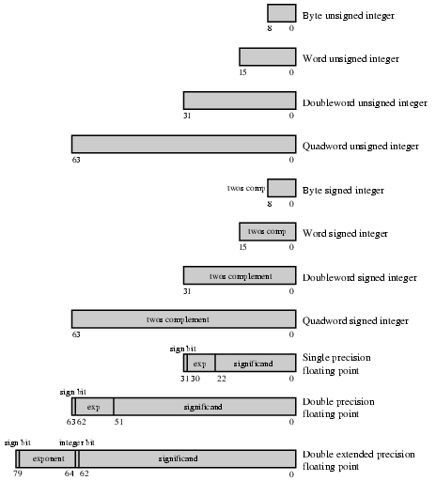
Pentium Floating Point Data Types
Notes:
17

Slide 52
PowerPC Data Types
8 (byte), 16 (halfword), 32 (word) and 64 (doubleword) length data types
Some instructions need operand aligned on 32 bit boundary
Can be big- or little-endian
Fixed point processor recognises:
  Unsigned byte, unsigned halfword, signed halfword, unsigned word, signed word, unsigned doubleword, byte string (<128 bytes)
Floating point
  IEEE 754
  Single or double precision

Slide 53
Types of Operation
Data Transfer
Arithmetic
Logical
Conversion
I/O
System Control
Transfer of Control
Notes:
18

Slide 54
ISA 指令集结构分类
分类准则
1.根据CPU中操作数的存储方法分类；主要分类准则）
2.根据指令中显式操作数个数分类；
3.根据操作数能否放在存储器中分类。
根据以上准则，指令集划分成堆栈、累加器、寄存器型三类。目前，指令系统则为三种中某些类型的混合型。
Notes:指令集结构选择：
针对应用需求，对指令中各属性分布进行分析，根据指令执行效率确定指令集风格；
根据各种指令的各属性分布确定寄存器数及操作数个数。
必须考虑对OS和编译程序的支持。
Notes:
目的：反映不同指令集的特征。
CPU中操作数存储单元：堆栈、累加器、寄存器。
显式操作数个数：1~3。
Intel 80X86则为通用寄存器型和累加器型的混合型。

Slide 55
Classifying ISAs
Accumulator (before 1960):
1 address add A acc <− acc + mem[A]
Stack (1960s to 1970s):
0 address add tos <− tos + next
Memory-Memory (1970s to 1980s):
2 address add A, B mem[A] <− mem[A] + mem[B]
3 address add A, B, C mem[A] <− mem[B] + mem[C]
Register-Memory (1970s to present):
2 address add R1, A R1 <− R1 + mem[A]
load R1, A R1 <_ mem[A]
Register-Register (Load/Store) (1960s to present):
3 address add R1, R2, R3 R1 <− R2 + R3
load R1, R2 R1 <− mem[R2]
store R1, R2 mem[R1] <− R2

Slide 56
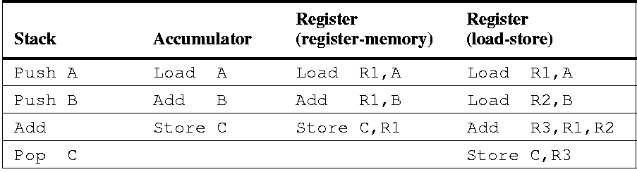
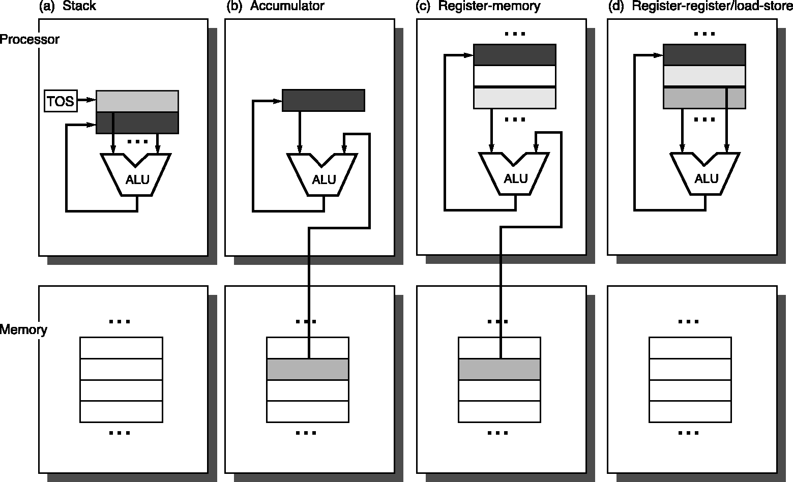
Four Architecture Classes
Assembly for C:=A+B

Slide 57
Comparison of Architecture Types
Type | Instruction Encoding | Code Generation | # of Clock Cycles/Inst. | Code Size
Register-register | Fixed-length | Simple | Similar | Large
Register-memory | Easy | Moderate | Different | Medium
Memory-memory | Variable-length | Complex | Large variation | Compact
Advantages
Disadvantages

Slide 58
MIPS
MIPS是最典型的RISC 指令集架构
  Stanford， 1980年提出，主要受到IBM801 小型机的影响
  第一个商业实现是R2000（1986）
  最初的设计中，其整数指令集仅有58条指令，直接实现单发射、顺序流水线
  30年来，逐步增加到约400条指令。
主要特征：
  Load/Store型结构，专门的指令完成存储器与寄存器之间的传送
  ALU类指令的操作数来源于寄存器或立即数（指令中的特定区域）
  降低了指令集和硬件的复杂性，依赖于优化编译技术，方便了简单流水线的实现

Slide 59
主要缺陷：
  针对特定的微体系架构的实现方式（5级流水、单发射、顺序流水线）进行过度的优化设计
    延迟转移问题导致超标量等复杂流水线的实现难度，当无法有效填充延迟槽时会导致代码尺寸变大
    MIPS-I中暴露出其他流水线冲突（load、乘除引起的冲突）采用简单的Interlocking 简单又高效，但为了保持兼容性，仍然保留了延迟转移
  ISA对位置无关的代码（position-independent code, PIC)支持不足。
    直接跳转没有提供PC相对寻址，需要通过间接跳转方式实现PIC，增加了代码尺寸，降低了性能
    2014年MIPS的修订，改进了PC-相对寻址(针对数据)，但仍然要多条指令才能完成
  16位位宽立即数消耗了大量编码空间，只有少量的编码空间可供扩展指令
    2014修订版，保存有1/64的编码空间供扩展
    架构师如果想采用压缩指令编码来降低代码空间，就不得不采用新的指令编码
  乘除指令使用了特殊的寄存器（HI,LO)，导致上下文切换内容、指令条数、代码尺寸增加，微架构实现复杂

Slide 60
  ISA假设浮点操作部件是一个独立的协处理器，使得单芯片实现无法最优
    例如，整型数与浮点数的转换结果写到浮点数寄存器，使用结果时，需要额外的mov指令，更糟糕的是浮点数寄存器文件与整型数寄存器文件之间的传输，需要有显式的延迟槽
  在标准的ABI中，保留两个整型寄存器用于内核程序，减少了用户程序可用的寄存器数
  使用特殊指令处理未对齐的load和store会消耗大量的操作码空间，并使除了最简单的实现之外的其他实现复杂化。
  时钟速率/CPI 的权衡使得架构师省略了整数大小比较和分支指令。随着分支预测和静态CMOS逻辑的出现，这种权衡在今天已经不太合适了。
  除了技术方面，MIPS是非开放的专属指令集，不能自由使用

Slide 61
SPARC
Sun Microsystems的专属指令集
  可追溯到Berkeley RISC-I和RISC-II项目 ； 最近的32位版本的ISA SPARC V8
SPARC V8 主要特征
  用户级 整型ISA 90条指令； 硬件支持IEEE 754-1985标准的浮点数(50条) ；特权级指令 20条
主要问题
  SPARC使用了寄存器窗口来加速函数调用
    当函数调用所需的栈空间超过了窗口的寄存器数，性能会急剧下降。对于所有的实现来说，寄存器窗口都消耗很大的面积和功耗
  分支使用条件码
    这些条件码由于在一些指令之间创建了额外的依赖关系，增加了体系结构状态并使实现复杂化
  load和store相邻寄存器对的指令
    对于简单的微体系结构很有吸引力，可以在很少增加硬件复杂性的情况下提高吞吐量。
    遗憾的是当使用寄存器重命名使实现复杂化，因为在寄存器文件中数据在物理上可能不再相邻
  浮点寄存器文件和整数寄存器文件之间的移动必须使用内存系统作为中介，限制了系统性能

Slide 62
SPARC
  ISA通过体系结构公开的延迟陷阱队列支持非精确浮点异常，该队列向系统监控程序提供信息，以恢复此类异常上的处理器状态
  唯一的原子内存操作是fetch-and-store，这对于实现许多无等待的数据结构是不够的
SPARC与其他80年代RISC结构的许多有缺陷的特性
  ISA设计面向单发射、顺序、五级流水线的微体系架构；
  SPARC具有分支延迟插槽和许多显式的数据和控制冲突，这些冲突使代码生成复杂化，无助于更积极的实现；
  缺乏位置无关的寻址方式（相对寻址）
  由于SPARC缺乏足够的自由编码空间，因此不能方便地对其进行改进以支持压缩ISA扩展

Slide 63
Alpha （DEC）
DEC公司的架构师在20世纪90年代初定义了他们的RISC ISA, Alpha
  摒弃了当时非常吸引人的特性，如分支延迟、条件码、寄存器窗口等
  创建了64位寻址空间、设计简洁、实现简单、高性能的ISA
  Alpha架构师仔细地将特权体系结构和硬件平台的大部分细节隔离在抽象接口(特权体系结构库)后面(PALcode)
主要问题：尽管如此，DEC对顺序微架构的Alpha进行了过度优化，并添加了一些不太适合现代实现的特性
  为了追求高时钟频率，ISA的原始版本避免了8位和16位的加载和存储，实际上创建了一个字寻址的内存系统。为了在广泛使用这些操作的应用程序上性能，添加了特殊的未对齐的加载和存储指令以及一些整数指令，以加速重新组合过程。
  为了方便长延迟浮点指令的乱序完成，Alpha 有一个非精确的浮点陷阱模型。这个决定可能是可以单独接受的，但是ISA还定义了异常标记和默认值(如果需要的话)必须由软件例程提供。
  Alpha缺少整数除法指令，建议使用软件牛顿迭代法实现，导致浮点除法速度高于整数除法
Notes:
这种组合对于IEEE-754兼容的程序来说是灾难性的

Slide 64
  与它的前辈RISC一样，没有预先考虑可能的压缩指令集扩展，因此没有足够的操作码空间来进行更新
  ISA包含有条件的移动，这使得微架构与寄存器重命名复杂化
    如果移动条件不满足，指令仍然必须将旧值复制到新的物理目标寄存器中。这实际上使条件移动成为ISA中惟一读取三个源操作数的指令。
    实际上，DEC的第一个乱序执行的实现使用了一些技巧来避免该指令的额外数据路径。 Alpha 21264通过将条件移动指令分解为两个微操作来执行，第一个微操作评估移动条件，第二个微操作执行移动。这种方法还要求物理寄存器文件加宽一位以保存中间结果
  使用商业Alpha ISAs的一个重要风险:它们可能会被摒弃。康柏在上世纪90年代末收购了摇摇欲坠的DEC后不久，他们选择逐步淘汰Alpha，转而采用英特尔的安腾架构。康柏将Alpha的知识产权出售给了英特尔，此后不久，惠普收购了康柏，并在2004年完成了Alpha的最终实现

Slide 65
ARMv7
32位 RISC ISA
  目前世界上使用最广的体系结构。当我们权衡是否要设计自己的指令集时，ARMv7是一个自然的选择，大量的软件已经被移植到该ISA上，而且它在嵌入式和移动设备中无处不在。
  是一个封闭的标准，剪裁或扩充是不允许的，即使是微架构的创新也仅限于那些能够获得ARM所称的架构许可的人
  ARMv7十分庞大复杂。整型类指令600+条
即使知识产权不是问题，它仍然存在一些技术缺陷
  不支持64位地址， ISA缺乏硬件支持IEEE754-2008标准（ ARMv8 纠正了这些缺陷）
  特权体系结构的细节渗透到用户级体系结构的定义中

Slide 66
  ARMv7附带一个压缩ISA，具有固定宽度的16位指令，称为Thumb。
    Thumb虽然提供了有竞争力的代码尺寸，但性能较差
    Thumb-2 虽然提供了较高的性能，但32位的Thumb-2编码方式与基本的ISA编码方式不同,16位的Thumb-2的编码方式与基本的16位编码方式也不同。导致译码器需要理解三种编码格式，使得能耗、延迟以及设计成本增加
  ISA中包含了许多实现复杂的特性。
    程序计数器是可寻址寄存器之一，这意味着几乎任何指令都可以改变控制流。
    更糟糕的是，程序计数器的最低有效位反映ISA当前正在执行(ARM或Thumb)哪个ISA——简单的ADD指令可以更改ISA当前在处理器上执行的指令!
    分支使用条件码以及谓词指令进一步使高性能实现复杂化。

Slide 67
ARMv8
2011年，ARM发布新的ISA ARMv8
  64位地址; 扩展了整型寄存器组。
  摒弃了ARMv7中实现复杂的一些特性
    PC不再是整形寄存器组的成员；
    不再有谓词指令
    删除了load-multiple和store-multiple 指令
    指令编码归一化
主要问题
  使用条件码
  存在许多特殊的寄存器

Slide 68
  增加了一些缺陷，包括大量的subword-SIMD架构
  指令集更加厚重：1070条指令，53种格式，8种寻址方式。说明文档达到了5778页
  与其他大多数ISA一样，通常以暴露底层实现的方式将用户和特权架构紧密地结合在一起
  此外，随着ARMv8的引入，ARM不再支持压缩指令编码
  最后，和它的以前版本一样，ARMv8也是一个封闭的标准

Slide 69
OpenRISC
OpenRISC项目是一个开放源码处理器设计项目
  来源于Hennessy和Patterson的体系结构教科书。
  适用于教学、科研和工业界的实现。
主要问题
  OpenRISC项目主要是开源处理器设计项目，而不是开源的ISA 规格说明，ISA和实现是紧密耦合的
  固定的32位编码与16位立即数阻碍了压缩ISA扩展
  硬件不支持IEEE 754-2008标准
  用于分支和条件转移的条件码使高性能实现复杂化
  ISA对位置无关的寻址方式支持较弱
  OpenRISC不利于虚拟化。从异常返回的指令L.RFE，定义为在用户模式下功能，而不是捕获
  值得一提的是：2010年这两个问题都得到了解决:延迟插槽已经成为可选的，64位版本已经定义(但是，据我们所知，从未实现过)。最终，我们（UCB）认为最好从头开始，而不是相应地修改OpenRISC。

Slide 70
80x86
在过去的四十年里，英特尔的8086架构已经成为笔记本电脑、台式机和服务器市场上最流行的指令集。
  在嵌入式系统领域之外，几乎所有流行的软件都被移植到x86上，或者是为x86开发的
  它受欢迎的原因有很多：该架构在IBM PC诞生之初的偶然可用性; 英特尔专注于二进制兼容性； 它们积极的卓有成效的微结构实现; 以及他们的前沿制造技术
  指令集设计质量并不是它流行的原因之一。
主要问题：
  1300条指令，许多寻址方式，很多特殊寄存器，多种地址翻译方式，从AMD K5微架构开始，所有的Intel支持乱序执行的微结构，都是动态地将x86指令翻译为内部的RISC-风格的指令集。
  ISA不利于虚拟化，因为一些特权指令在用户模式下会无声地失败，而不是被捕获。VMware的工程师们用复杂的动态二进制翻译软件解决了这一缺陷
  ISA的指令长度为任意整数字节数，最多为15个字节，但是数量较少的短操作码已经被随意使用

Slide 71
  ISA有数量极少的寄存器组
  大多数整数寄存器在ISA中执行特殊功能，这加剧了体系结构寄存器的不足
  更糟糕的是，大多数x86指令只有一种破坏性的指令格式，它会覆盖其中一个源操作数
  一些ISA特性，包括隐式条件代码和带有谓词的移动操作，在微架构中实现复杂
  这些ISA决策对静态代码大小有深刻的影响。尽管存在所有这些缺陷，x86通常比RISC体系结构使用更少的动态指令完成相同的功能，因为x86指令可以编码多个基本操作。
  最后，80x86是一个专有指令集

Slide 72
2.3 Addressing mode
To locate the position of operands and other information is named asAddressing
Content：编址方式、Addressing mode and locate mode
objects： Register 、Main internal memory 、stack and I/O devices
方法：分析各种寻址技术的优缺点，如何选择和确定寻址技术
编址单位
零地址空间个数
寻址方式
重点是寻址方式的选择方法

Slide 73
Addressing: Byte versus Word
Every word in memory has an address, similar to an index in an array
Early computers numbered words like C numbers elements of an array:
  Memory[0], Memory[1], Memory[2], …
Called the “address” of a word
Computers needed to access 8-bit bytes as well as words (4 bytes/word)
Today, machines address memory as bytes, hence word addresses differ by 4
  Memory[0], Memory[4], Memory[8], …
  This is also why lw and sw use bytes in offset

Slide 74
编址方式
  编址方式是指to addressing all the memory devices。(Register,Memry,I/O devices)
    编址单位
      常用的编址单位：word、byte、bit、block等
      Unit and accessing word length
      一般：字节编址，字访问
      部分机器：位编址，字访问
      辅助存储器：块编址
    Number of zero address space
      三个零地址空间：通用寄存器、主存储器和输入输出设备均独立编址
      两个零地址空间：主存储器与输入输出设备统一编址
      一个零地址空间：所有存储设备统一编址，最低端是通用寄存器，最高端是输入输出设备，中间为主存储器
      隐含编址方式，实际上没有零地址空间：堆栈、Cache等

Slide 75
存储器寻址
80年以来几乎所有机器的存储器都是按字节编址
一个存储器地址可以访问：
  一个字节、2个字节、4个字节、更多字节…..
不同体系结构对字的定义是不同的
  16位字（Intel X86）32位字（MIPS）
如何读32位字，两种方案
  每次一个字节，四次完成；每次一个字，一次完成
问题：
  （1）如何将字节地址映射到字地址 (尾端问题)
  （2）一个字是否可以存放在任何字节边界上(对齐问题)

Slide 76
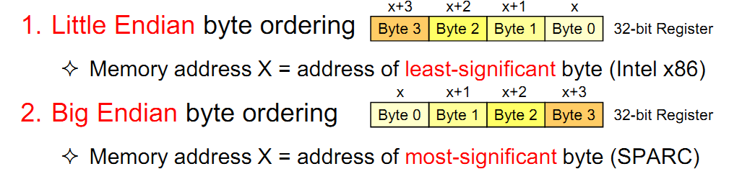
尾端问题
little endian, big endian, 在一个字内部的字节顺序问题
如地址xxx00指定了一个字（int）, 存储器中从xxx00处连续存放ffff0000, 则有两种方式：
  Little endian 方式下xxx00位置是字的最低字节，整数值为0000ffff, Intel 80x86, DEC Vax, DEC Alpha (Windows NT)
  Big endian 方式下xxx00位置是字的最高字节，整数值为ffff0000, IBM 360/370, Motorola 68k, MIPS, Sparc, HP PA

Slide 77
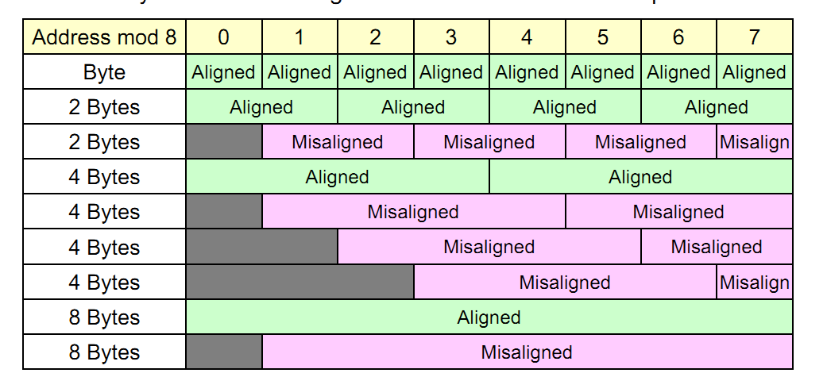
对齐问题
对s字节的对象访问地址为A，如果A mod s =0 称为边界对齐。
边界对齐的原因是存储器本身读写的要求，存储器本身读写通常就是边界对齐的，对于不是边界对齐的对象的访问可能要导致存储器的两次访问，然后再拼接出所需要的数。（或发生异常）

Slide 78
    For the I/O devices
      One address one device：必须通过指令中的操作码来识别该输入输出设备上的有关寄存器；
      Two addresses one device ：一个地址是数据寄存器，一个地址是状态/控制寄存器；
      Multiaddresses one device。对编程增加困难，常用于主存和输入输出设备统一编址的计算机系统；
    For the parallel memory
      高位交叉编址 主要目的是用来扩大存储器容量。
      低位交叉编址 主要目的是提高存储器速度。

Slide 79
    For the parallel memory
      高位交叉编址 主要目的是用来扩大存储器容量。
location A=l*j+I
体地址 j= [a/l]
体内地址 I=A mod l
Storage device | address coding | 地址码首2位
M0 | 0,1,2,..l-1 | 00
M1 | L,l+1,l+2,…2l-1 | 01
… | … | …

Slide 80
    For the parallel memory
      低位交叉编址
location A=m*I+j
体地址 j= A mod m
体内地址 I=[a/m]
Storage device | address coding | 地址码尾2位
M0 | 0,4,… | 00
M1 | 1,5,… | 01
M2 | 2,6,… | 10
M3 | 3,7,…

Slide 81
    No collision access
      Row parallel but column not
      How about the following
A00 | A01 | A02 | A03
A10 | A11 | A12 | A13
A20 | A21 | A22 | A23
A30 | A31 | A32 | a33
A00 | A01 | A02 | A03
A13 | A10 | A11 | A12
A22 | A23 | A20 | A21
A31 | A32 | A33 | A30

Slide 82
    No collision access
A00 | A01 | A02 A03
A13 |  | A10 A11 | A12
A21 | A22 | A23 | A20
 | A30 | A31 A32 | a33
By Budnik & Kuck
m>=n,
When m=2^{2p}+1,(delta1,delta2)=(2^{p},1)

Slide 83
Addressing Modes
寻址方式：寻找操作数及数据存放单元的方法。
  寻址方式的设计思想
    立即数寻址方式 用于数据比较短、源操作数
    面向寄存器的寻址方式
    OPC R
    OPC R,R
    OPC R,R,R （主要用于向量处理机VLIW处理机）
    OPC R,M （在RISC系统中，只用于LOAD和STORE指令）
    面向主存储器的寻址方式： （直接、间接、变址）
    OPC M
    OPC M,M
    OPC M,M,M
    面向堆栈的寻址方式： OPC
    OPC M

Slide 84
Pentium Addressing Modes
Virtual or effective address is offset into segment
  Starting address plus offset gives linear address
  This goes through page translation if paging enabled
12 addressing modes available
  Immediate
  Register operand
  Displacement
  Base
  Base with displacement
  Scaled index with displacement
  Base with index and displacement
  Base scaled index with displacement
  Relative

Slide 85
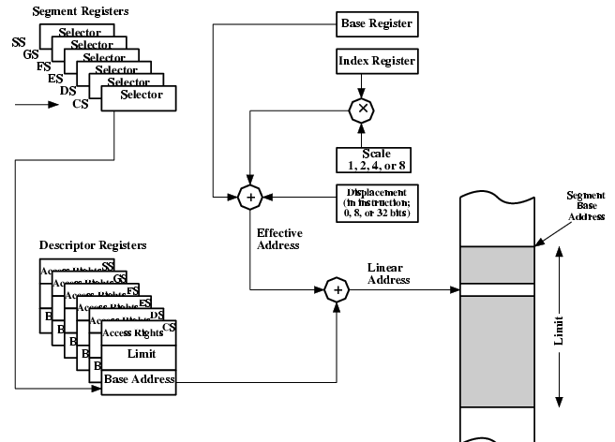
Pentium Addressing Mode Calculation

Slide 86
PowerPC Addressing Modes
Load/store architecture
  Indirect
    Instruction includes 16 bit displacement to be added to base register (may be GP register)
    Can replace base register content with new address
  Indirect indexed
    Instruction references base register and index register (both may be GP)
    EA is sum of contents
Branch address
  Absolute
  Relative
  Indirect
Arithmetic
  Operands in registers or part of instruction
  Floating point is register only

Slide 87
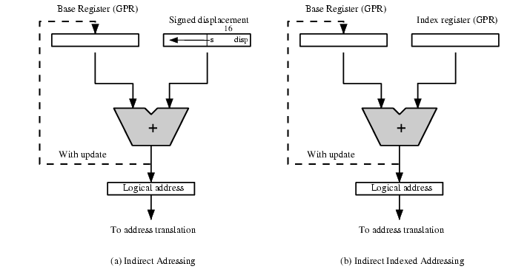
PowerPC Memory Operand
Addressing Modes

Slide 88
Instruction Formats
Many computers support more than a single format for instructions
Computers can support variable size instructions, in terms of bits required
Relating instruction format size to data bus width:
  Instructions that are smaller in size than the size of the data bus: 16 bit instruction on a 32 bit bus – multiple instructions in a single fetch!
  Instructions that are wider than the data bus: requires multiple fetches for the entire instruction

Slide 89
Instructions sets differ in terms of instruction formats supported.
Instruction formats primarily differ in terms of the number and type of operands that they work with.
Operands | Symbolic Rep | Interpretation
3 | OP,A,B,C | A <- B OP C
2 | OP,A,B | A <- A OP B
1 | OP, A | AC <- AC OP A
0 | OP | Top <- Top OP (Top-1)

Slide 90
Instruction Length
Affected by and affects:
  Memory size
  Memory organization
  Bus structure
  CPU complexity
  CPU speed
Trade off between powerful instruction repertoire and saving space

Slide 91
Allocation of Bits
Number of addressing modes
Number of operands
Register versus memory
Number of register sets
Address range
Address granularity

Slide 92
Instruction Format Design
Design instruction formats for an instruction set with only the following two types of instructions:
Format A: Reg,Reg: R1 ← R1 OP R2
Format B: Reg,Mem R1 ← R1 OP Mem
The machine has 16 registers.
There are 32 instructions of type A.
There are 16 instructions of type B.
Memory access is a displacement of 13 bits plus a base register.

Slide 93
Solution
Format A:
1 5 4 4 = 14 bits
0
Op
R1
R2
Format B:
1 4 4 4 13 = 26 bits
0
Op
R1
B2
D2

Slide 94
Example:Instruction Set Analysis
We need to develop an instruction set and formats that support the following operations:
  R1 ← R1 OP R2, 64 instructions
  R3 ← R1 OP R2, 64 instructions
  MEM ← R1, 64 instructions
  MEM ← R1 OP R2, 32 instructions
  R3 ← R1 OP MEM, 32 instructions
The machine has 16 general purpose registers, each 16 bits in size. Memory is accessed by a base plus displacement of 8 bits.

Slide 95
Analysis
  R1 ← R1 OP R2 OP R1 R2
  R1 ← R2 OP R3 OP R1 R2 R3
  MEM ← R1 OP R1 B2 D2
  MEM ← R1 OP R2 OP R1 R2 B3 D3
  R1 ← R2 OP MEM OP R1 R2 B3 D3
4 Formats needed, two bits for the format specification. 64 instructions in each format (6 bit opcode)

Slide 96
Design
Format A:
2 6 4 4 = 16 bits
0
0
Op
R1
B2
Format B:
2 6 4 4 4 = 20 bits
0
1
Op
R1
R2
R3

Slide 97
Design
Format C:
2 6 4 4 8 = 24 bits
1
0
Op
R1
B2
D2
Format D:
2 6 4 4 4 8 = 28 bits
0
1
Op
R1
R2
B3
D3

Slide 98
Example
You need to develop an instruction set and formats that support the following operations:
  R1 ← R1 OP R2, 16 instructions
  MEM ← R1, 4 instructions
  R1 ← R2 OP R3, 32 instructions
The machine has 8 general purpose registers, each 16 bits in size. Memory is accessed by a base plus displacement of 12 bits.
Go through the analysis and design.

Slide 99
Control Unit Design
(From Prev Example)
2 6 4 4 = 16 bits
Format A:
0
0
Op
R1
B2
Format B:
2 6 4 4 4 = 20 bits
0
1
Op
R1
R2
R3
2 6 4 4 8 = 24 bits
Format C:
1
0
Op
R1
B2
D2
Format D:
2 6 4 4 4 8 = 28 bits
1
1
Op
R1
R2
B3
D3

Slide 100
Decisions of Addressing Modes：
使用频带分析法，根据指令系统风格和各种寻址方式的使用频率，选择高频率的寻址方式。

Slide 101
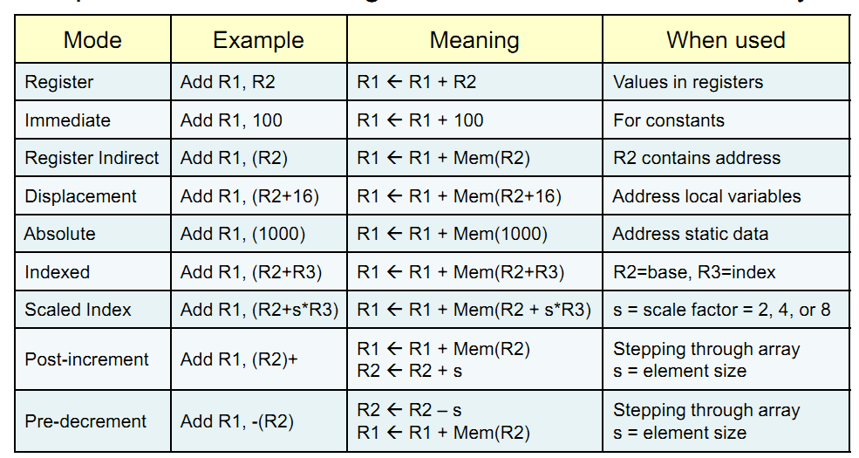
寻址方式
寻址方式：如何说明要访问的对象地址
有效地址：由寻址方式说明的某一存储单元的实际存储器地址。有效地址 vs. 物理地址

Slide 102
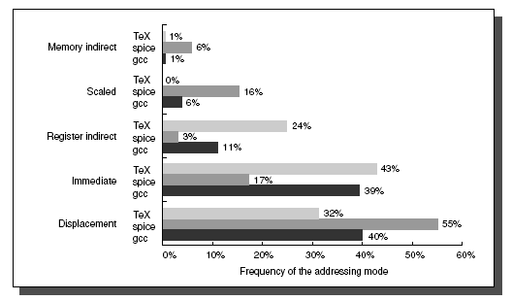
各种寻址方式的使用情况? (忽略寄存器直接寻址)
三个SPEC89程序在VAX结构上的测试结果：
立即寻址，偏移寻址使用较多

Slide 103
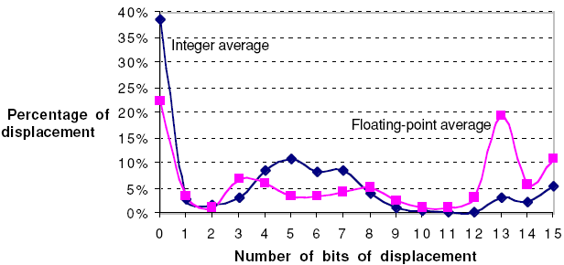
偏移寻址
主要问题：偏移的范围（偏移量的大小）
Alpha Architecture with full optimization for Spec CPU2000, showing the average of integer programs(CINT2000) and the average of floating-point programs (CFP2000)

Slide 104
立即数寻址
Alpha Architecture with full optimization for Spec CPU2000, showing the average of integer programs(CINT2000) and the average of floating-point programs (CFP2000)

Slide 105
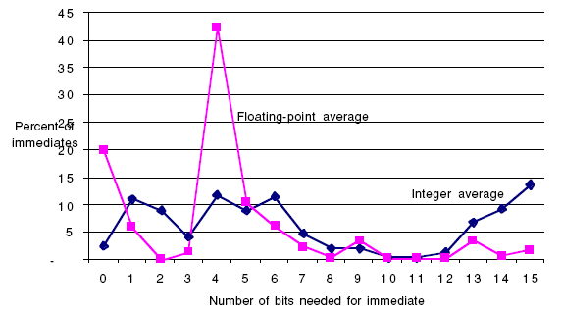
立即数的大小
The distribution of immediate values. About 20% were negative for CINT2000 and about 30% were negative for CFP2000. These measurements were taken on a Alpha, where the maximum immediate is 16 bits, for the spec cpu2000 programs. A similar measurement on the VAX, which supported 32-bit immediates, showed that about 20% to 25% of immediates were longer than 16 bits.

Slide 106
寻址方式小结
重要的寻址方式:
  偏移寻址方式, 立即数寻址方式, 寄存器间址方式
  SPEC测试表明，使用频度达到 75%--99%
偏移字段的大小应该在 12 - 16 bits
  可满足75%-99%的需求
立即数字段的大小应该在 8 -16 bits
  可满足50%-80%的需求
Notes:
1, 性能综合 （第6节）
2，第2章 第1次 （第7节）ISA 分类、memory addressing

Slide 107
Locating modes
    When to make sure the main memory physical address of the program？And how to ？
    Reasons to locate the program：
      程序的独立性；
      程序的模块化设计；
      数据结构在程序运行过程中，其大小往往是变化的；
      有些程序本身很大，大于分配给它的主存物理空间

Slide 108
Locating modes
Locating directly
直接使用实际贮存物理地址来编写或编译程序，目前大多不用这种方式。
Locating statically
专门用装入程序来完成，一旦装入主存就不能再变动了，这种方式实现简单，但不够灵活，主存利用率不高，多个用户不能共享主存。
Locating dynamically
利用类似变址寻址方法，有硬件支持完成。只把主存的起始地址装入该程序对应的基址寄存器中，指令的地址不需全部修改。
优点：主存利用率高，多个用户可以共享同一个程序段，支持虚拟存储器实现。
缺点：需要硬件支持，实现的算法比较复杂。

Slide 109
2.4 0ptimizing the instruction formation
Objectives ：
节省程序的存储空间
指令格式尽量规整，便于译码
Approaches：
操作码的优化表示；
地址码的优化表示

Slide 110
Optimizing the operator
    3 approaches：
    fixed length，Huffman coding、extending coding
    改进操作码编码方式能够节省程序存储空间，例如：Burroughs公司的B-1700机
approach
整个操作系统所用
指令的操作码总位数
改进的
百分比
8bit
301,248
0
4-6-10 coding
184,966
39％
Huffman coding
172,346
43％

Slide 111
Huffman编码法
Offered by Huffman in 1992
  The average shortest length can be computed
  Where ：Pi stands for the occurrence probable of the ith probable
  The redundancy of fixed length compared to huffman
n
H=-Σp_{i}•log₂p_{i}
i=1

Slide 112
      E.g：Assuming a model computer has 7 different operators.
instrustion
I₁
I₂
I₃
I₄
I₅
I₆
I₇
frequencies
0.45
0.30
0.15
0.05
0.03
0.01
0.01
0.45
0.30
0.15
0.05
0.03
0.01
0.01
0
1
0.02
0
1
0.05
0
1
0.10
0
1
0.25
0
1
0.55
0
1
1.00

Slide 113
      Solutions ：using Huffman coding
      WPL＝0.45×1＋0.30×2＋0.15×3＋0.05×4
      ＋0.03×5＋0.01×6＋0.01×6＝1.97（位）
      Using optimal Huffman
      H＝0.45×1.152＋0.30×1.737＋0.15×2.737
      ＋0.05×4.322＋0.03×5.059＋0.01×6.644
      ＋0.01×6.644＝1.95（位）

Slide 114
Instruction
Fre.
Huffman coding
Code length
I₁
0.45
0
1位
I₂
0.30
10
2位
I₃
0.15
110
3位
I₄
0.05
1110
4位
I₅
0.03
11110
5位
I₆
0.01
111110
6位
I₇
0.01
1111111
6位
      Redundancy of Fixed length：
      Redundancy of Huffman Coding
    It is much less than fixed length.

Slide 115
    3、Extended Coding
      Huffman操作码的主要缺点：
      操作码长度很不规整，硬件译码困难
      与地址码共同组成固定长的指令比较困难
      扩展编码法：由固定长操作码与Huffman编码法相结合形成
      例如：上例改为1-2-3-5扩展编码法，其操作码最短平均长度为：
      H = 0.45×1＋0.30×2＋0.15×3＋
      (0.05＋0.03＋0.01＋0.01)×5
      = 2.00
      信息冗余量为：
      又例如：上例改为2-4等长扩展编码法，其操作码最短平均长度为：
      H = (0.45+0.30+0.15) × 2+
      (0.05+0.03+0.01+0.01) ′ 4
      = 2.20
      信息冗余量为：

Slide 116
7条指令的操作码扩展编码法
序号
概率
1-2-3-5扩展编码
2-4等长扩展编码
I₁
0.45
0
00
I₂
0.30
10
01
I₃
0.15
110
10
I₄
0.05
11100
1100
I₅
0.03
11101
1101
I₆
0.01
11110
1110
I₇
0.01
11111
1111
平均长度
2.0
2.2
信息冗余量
2.5%
11.4%

Slide 117
课堂练习：7种指令使用频率分别为0.4、0.26、0.15、0.06、0.05、0.04、0.04，要求对每种指令进行操作码编码。
霍夫曼树如下：
1.00
1
0
0.60
1
0
0.34
1
0
0.19
1
0
0.08
0.11
1
0
1
0
0.04
0.04
0.05
0.06
0.15
0.26
0.40
(11111)
(11110)
(11101)
(11100)
(110)
(10)
(0)
I7
I6
I5
I4
I3
I2
I1

Slide 118
上例各种指令操作码编码如下：
指令 Ii
频率Pi
霍夫曼编码
霍夫曼扩展编码
普通编码
I1
I2
I3
I4
I5
I6
I7
0.40
0.26
0.15
0.06
0.05
0.04
0.04
0
10
110
11111
11110
11101
11100
00
01
10
1111
1110
1101
1100
000
001
010
011
100
101
110
PiIi
2.32
2.38
3.00
码长段
4段
2段
1段
注意： I₄至I₇的霍夫曼扩展编码长原为5，优化为4。

Slide 119
扩展方法：等长扩展和不等长扩展两种。
扩展编码中选择某些特征位用于扩展。
注意扩展目标(各频率段)间关系。
例1：指令系统共有42种指令，前15种使用频率平均为0.05，中间13种使用频率平均为0.015，最后14种使用频率平均为0.004。如何编码？
先采用霍夫曼编码方法编码，再进行扩展；
0000
： 15种
1110
1111 0000
： ： 15种
1111 1110
1111 1111 0000
： ： ： 15种
1111 1111 1110
因频率分布有三种，故码长可有三种；
因每段指令数基本相同，故可采用等长扩展(4-8-12位)，结果如右图所示；
结果：最后一种编码用于扩展，每段0000~1110用于编码，1111用于扩展。

Slide 120
例2：指令系统共有74种指令，前4种使用频
率平均为0.12，中间15种使用频率平均为0.02，最后55种使用频率平均为0.004。如何编码？
同上例方法，码长可有三种；
0xx 4种
1xx 0xx 16种
1xx 1xx 0xx 64种
因每段指令数成比例(1：4)，故可采用等长扩展方法(3-6-9位)扩展，结果如右图所示；
结果：编码第一位用于扩展，每段0XX用于编码，1XX用于扩展。
3-6-9平均码长
=0.12*4*3+0.02*15*6+0.004*55*9
=5.22；
4-8-12平均码长
=(0.12*4+0.02*15+0.004*12)*5+0.004*31*10
+0.004*12*15
=6.1

Slide 121
例3：指令系统共有78种指令，前10种使用频率平均为0.049，中间18种使用频率平均为0.02，最后50种使用频率平均为0.003。如何编码？
同上例方法，码长可有三种；
因每段指令数比例为1：2：5，故不可采用等长扩展，采用不等长编码( 4-6-10位)较能减少平均码长。
结果如下图所示：
0000
： 10种
1001
1010 00
： ： 20种
1110 11
1111 00 0000
： ： ： 64种
1111 11 1111
结果：
第一种批采用4位编码中前10种(0000~1001)；
第二种批采用第一种频率编码中的后5种编码(1010~1110)与扩展的2位共20种编码；
第三种批采用第一种频率编码中的最后一种(1111)与扩展的6位共64种编码。
Notes:
总结：根据不同频率段间关系，确定特征位的选定方法及扩展位长。

Slide 122
指令格式的优化
地址码表示和寻址方式采取相应优化措施，程序所需总位数才得以减少。由于操作数地址是随机的无规律可循，归结为指令格式的优化。
缩短地址码长度的方法
目标：用一个短的地址码表示一个大的逻辑地址空间
♦ 用间址寻址方式缩短地址码长度
在主存储器的低端开辟一个专门存放地址的区域，
♦ 用变址寻址方式缩短地址码长度
由于程序的局部性，变址寻址方式中的地址偏移量比较短，
用寄存器间接寻址方式缩短地址码长度，很有效的方法

Slide 123
地址码优化时应注意的问题：
（1）操作数地址码长度可在很宽的范围内变化，只要恰当安排就可与变长操作码很好合成定长指令。这样地址码宽度应随不同指令，其宽度可以变化；
（2） 通过改变指令字中的地址数和地址码的长度，以使单地址、双地址甚至三地址都可以在指令中使用；（扩展操作码法）
（3）设法利用空白处存放立即操作数或常数。
（4）丰富多彩的寻址方式。

Slide 124
Extending operator
Assuming that some machine :word length=16
Opertor | Addr1 | Addr2 | Addr3
Now the requirements are: 15 tri_address instructions,14 twin_address instructions,31 single address instructions and 16 no address instructions.
How ?

Slide 125
扩展操作码法
0000 … 1110
1111 | 0000
1111 | …
1111 | 1101
1111 | 1110 | 0000
… | … | …
1111 | 1110 | 1111
1111 | 1111 | 0000
… | … | …
1111 | 1111 | 1110
1111 | 1111 | 1111 | 0000
… | … | … | …
1111 | 1111 | 1111 | 1111

Slide 126
课堂练习题：某模型机有9条指令，其使用频率为：
ADD（加） 30% SUB（减） 24%
JOM（按负转移） 6% STO（存） 7%
JMP（转移） 7% SHR（右移） 2%
CIL（循环左移） 3% CLA（清加） 20%
STP（停机） 1%
要求有两种指令字长，都按双操作数指令格式编,采用扩展操作码，并限制只能有两种操作码长。设该机有若干个通用寄存器，主存为16位宽，按字节编址，采用整数边界存贮，任何指令都在一个主存周期中取得，短指令为寄存器－寄存器型，长指令为寄存器－主存型，主存地址应能变址寻址。

Slide 127
（1）仅根据使用频率，不考虑其他要求，设计出
全哈夫曼操作码，并计算出该操作码方式的平均
码长；
（2）考虑题目其他全部要求，设计优化的实用指
令操作码形式，并计算其操作码的平均码长；
（3）该机允许使用多少可编址的通用寄存器？
（4）画出该机两种指令字格式，标出各字段之位
数；
（5）指出访存操作数地址寻址的最大相对位移量
为多少个字节？

Slide 128
解答：(1) Huffman树的形式如图所示。
1
0
1
0.56
0.44
0
1
0
1
0
0.26
0.30
0.20
0.24
0
1
0.12
0.14
0
1
0
1
1
0.06
0.06
0.07
0.07
0
0.03
0.03
0
1
0.01
0.02

Slide 129
由上图可得到的Huffman编码为：
ADD(加) 30% 01
SUB(减) 24% 11
CLA(清加) 20% 10
JOM(按负转移) 6% 0001
STO(存) 7% 0011
JMP(转移) 7% 0010
SHR(右移) 2% 000001
CIL(循环左移) 3% 00001
STP(停机) 1% 000000
因此，操作码的平均码长为：

Slide 130
(2)采用2-5扩展的操作码编码为：
ADD(加) 30% 00
SUB(减) 24% 01
CLA(清加) 20% 10
JOM(按负转移) 6% 11000
STO(存) 7% 11001
JMP(转移) 7% 11010
SHR(右移) 2% 11011
CIL(循环左移) 3% 11100
STP(停机) 1% 11101
因此，操作码的平均码长为：

Slide 131
(3)该机允许使用的可编址的通用寄存器个数为2³=8个
(4)短指令为寄存器-寄存器型，格式如下：
长指令为寄存器-主存型，格式如下：
(5)访主存操作数地址寻址的最大相对位移量为32个字节(-16~+15个字节)
OP(2位)
R1(3位)
R2(3位)
OP(5位)
R1(3位)
X(3位)
相对位移d(5位)

Slide 132
2.5 Compiler Optimizations
Today almost all programming is done in high-level languages. As such, an ISA is essentially a complier target.
Because performance of a computer will be significantly affected by the compiler, understanding compiler technology today is critical to designing and efficiently implementing an IS.
Compiler goals:
  All correct programs execute correctly
  Most compiled programs execute fast (optimizations)
  Fast compilation
  Debugging support

Slide 133
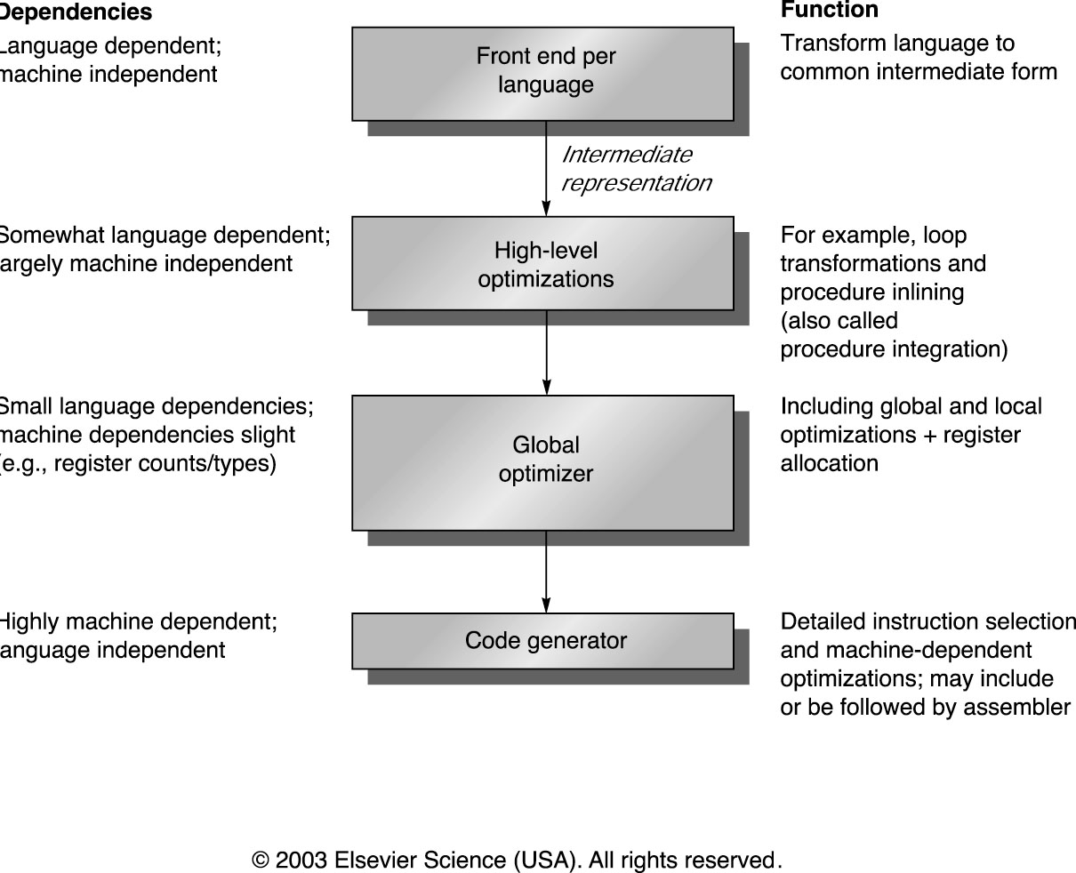
Typical Modern Compiler Structure
C, Fortran, or Cobol, etc.
Object Code

Slide 134
Optimization Types
High level – done at or near source code level
  If procedure is called only once, put it in-line and save CALL
  more general case: if call-count < some threshold, put them in-line
Local – done within straight-line code
  common sub-expressions produce same value – either allocate a register or replace with single copy
  constant propagation – replace constant valued variable with the constant
  stack height reduction – re-arrange expression tree to minimize temporary storage needs
Global – across a branch
  copy propagation – replace all instances of a variable A that has been assigned X (i.e., A=X) with X.
  code motion – remove code from a loop that computes same value each iteration of the loop and put it before the loop
  simplify or eliminate array addressing calculations in loops

Slide 135
Optimization Types
Machine-dependent optimizations – based on machine knowledge
  strength reduction – replace multiply by a constant with shifts and adds
    would make sense if there was no hardware support for MUL
    a trickier version: 17 × = arithmetic left shift 4 and add
  pipelining scheduling – reorder instructions to improve pipeline performance
    dependency analysis
  branch offset optimization - reorder code to minimize branch offsets

Slide 136
Phase Ordering Problem
It is difficult to decide the sequence of compiler steps to generate optimal code
Example: Consider interaction between two steps
  Common sub-expression elimination
    R = a + b – c + d x (g + b – c)
    Needs temporary to store the value
  Register allocation
    Assigning registers to variables and temporaries
    It is typically done towards the end.
  Depending on register pressure, it is profitable to recompute certain expressions than holding a register for long ➔ generating spills (memory writes).

Slide 137
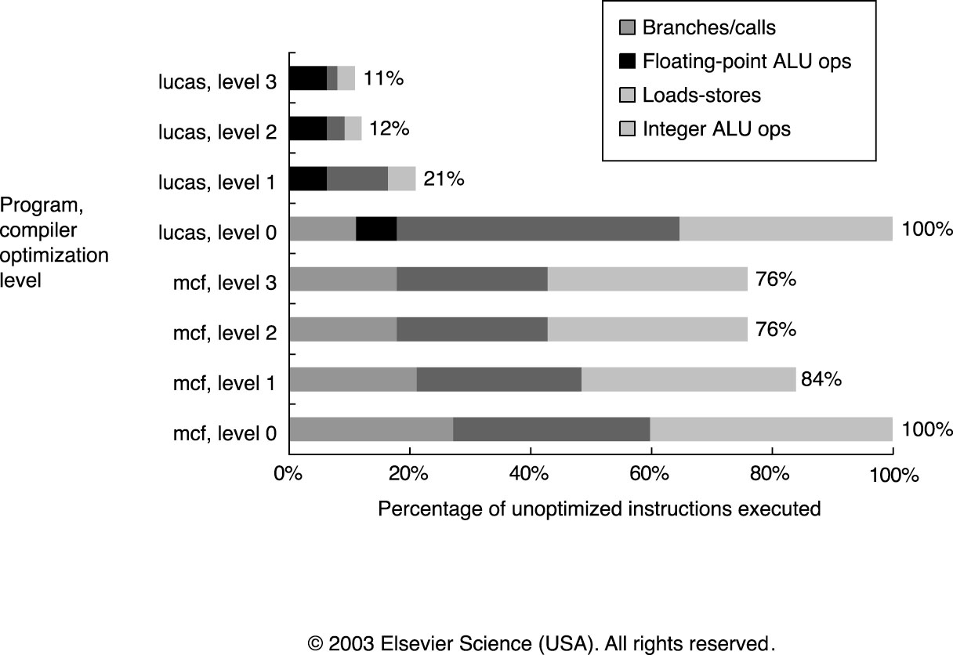
Complier Optimizations – Change in IC
  L0 – unoptimized
  L1 – local opts, code scheduling, & local reg. allocation
  L2 – global opts and loop transformations, & global reg. Allocation
  L3 – procedure integration

Slide 138
Compiler techniques for exposing ILP

Slide 139
The Impact of Compiler Technology
How are variables allocated and addressed?
How many registers are needed to allocate variables appropriately?
Three separate areas for data allocation
  Stack
    Used to allocate local variables
    Grown and shrunk on calls and returns
    Addressing is relative to the stack pointer
  Global data area
    Used to allocate statically declared objects, such as global variables and constants
    A large percentage of these objects are aggregate data structures such as arrays
  Heap
    Used to allocate dynamic objects
    Access are usually by pointers
    Data is typically not scalars (single variables)

Slide 140
Register Allocation Problem
Reasonably simple for stack-allocated objects
  Done with the graph coloring theory: variable – vertex; dependency between variables – edge; # register will be equal to # colors
Essentially impossible for heap-allocated objects because they are accessed with pointers
Hard for global variables and some static variables due to aliasing opportunity
  There are multiple ways to refer to the address of a variable b

Slide 141
How do you help the compiler writer?
Key: make the frequent cases fast and the rare case correct
Guidelines that will make it easy to write a complier
  Regularity
    Addressing modes, operations, and data types should be independent of each other
  Provide primitives, not solution
    What works in one language may be detrimental to others, so don’t optimize for one particular language
  Simplify trade-offs among alternatives
    Anything that makes code sequence performance obvious is a definite win!
  Provide instructions that bind the quantities known at compile time as constants

Slide 142
Instruction Level Parallelism
Potential overlap among instructions
Few possibilities in a basic block
  Blocks are small (6-7 instructions)
  Instructions are dependent
Goal: Exploit ILP across multiple basic blocks
  Iterations of a loop
    for (i = 1000; i > 0; i=i-1)
    x[i] = x[i] + s;

Slide 143
Basic Scheduling
for (i = 1000; i > 0; i=i-1)
x[i] = x[i] + s;
Sequential MIPS Assembly Code
Loop: LD F0, 0(R1)
ADDD F4, F0, F2;scalar in f2
SD 0(R1), F4
SUBI R1, R1, #8
BNEZ R1, Loop
Pipelined execution:
Loop: LD F0, 0(R1) 1
stall 2
ADDD F4, F0, F2 3
stall 4
stall 5
SD 0(R1), F4 6
SUBI R1, R1, #8 7
stall 8
BNEZ R1, Loop 9
stall 10
Scheduled pipelined execution:
Loop: LD F0, 0(R1) 1
stall 2
ADDD F4, F0, F2 3
SUBI R1, R1, #8 4
BNEZ R1, Loop 5;delayed branch
SD 8(R1), F4 6

Slide 144
Loop Unrolling
Loop: LD F0, 0(R1)
ADDD F4, F0, F2
SD 0(R1), F4
SUBI R1, R1, #8
BEQZ R1, Exit
LD F6, 0(R1)
ADDD F8, F6, F2
SD 0(R1), F8
SUBI R1, R1, #8
BEQZ R1, Exit
LD F10, 0(R1)
ADDD F12, F10, F2
SD 0(R1), F12
SUBI R1, R1, #8
BEQZ R1, Exit
LD F14, 0(R1)
ADDD F16, F14, F2
SD 0(R1), F16
SUBI R1, R1, #8
BNEZ R1, Loop
Exit:
Pros:
Larger basic block
More scope for scheduling
and eliminating dependencies
Cons:
Increases code size
Comment:
Often a precursor step for
other optimizations

Slide 145
Loop Transformations
Instruction independency is the key requirement for the transformations
Example
  Determine that is legal to move SD after SUBI and BNEZ
  Determine that unrolling is useful (iterations are independent)
  Use different registers to avoid unnecessary constrains
  Eliminate extra tests and branches
  Determine that LD and SD can be interchanged
  Schedule the code, preserving the semantics of the code

Slide 146
1. Eliminating Name Dependences
Loop: LD F0, 0(R1)
ADDD F4, F0, F2
SD 0(R1), F4
LD F0, -8(R1)
ADDD F4, F0, F2
SD -8(R1), F4
LD F0, -16(R1)
ADDD F4, F0, F2
SD -16(R1), F4
LD F0, -24(R1)
ADDD F4, F0, F2
SD -24(R1), F4
SUBI R1, R1, #32;alter to 4*8
BNEZ R1, Loop
Loop: LD F0, 0(R1)
ADDD F4, F0, F2
SD 0(R1), F4
LD F6, -8(R1)
ADDD F8, F6, F2
SD -8(R1), F8
LD F10, -16(R1)
ADDD F12, F10, F2
SD -16(R1), F12
LD F14, -24(R1)
ADDD F16, F14, F2
SD -24(R1), F16
SUBI R1, R1, #32
BNEZ R1, Loop
Register Renaming

Slide 147
2. Eliminating Control Dependences
Loop: LD F0, 0(R1)
ADDD F4, F0, F2
SD 0(R1), F4
SUBI R1, R1, #8
BEQZ R1, Exit
LD F6, 0(R1)
ADDD F8, F6, F2
SD 0(R1), F8
SUBI R1, R1, #8
BEQZ R1, Exit
LD F10, 0(R1)
ADDD F12, F10, F2
SD 0(R1), F12
SUBI R1, R1, #8
BEQZ R1, Exit
LD F14, 0(R1)
ADDD F16, F14, F2
SD 0(R1), F16
SUBI R1, R1, #8
BNEZ R1, Loop
Exit:
Intermediate BEQZ are never taken
Eliminate!

Slide 148
3. Eliminating Data Dependences
Loop: LD F0, 0(R1)
ADDD F4, F0, F2
SD 0(R1), F4
SUBI R1, R1, #8
LD F6, 0(R1)
ADDD F8, F6, F2
SD 0(R1), F8
SUBI R1, R1, #8
LD F10, 0(R1)
ADDD F12, F10, F2
SD 0(R1), F12
SUBI R1, R1, #8
LD F14, 0(R1)
ADDD F16, F14, F2
SD 0(R1), F16
SUBI R1, R1, #8
BNEZ R1, Loop
Data dependencies SUBI, LD, SD
Force sequential execution of iterations
Compiler removes this dependency by:
Computing intermediate R1 values
Eliminating intermediate SUBI
Changing final SUBI
Data flow analysis
Can do on Registers
Cannot do easily on memory locations
100(R1) = 20(R2)

Slide 149
4. Alleviating Data Dependencies
Unrolled loop:
Loop: LD F0, 0(R1)
ADDD F4, F0, F2
SD 0(R1), F4
LD F6, -8(R1)
ADDD F8, F6, F2
SD -8(R1), F8
LD F10, -16(R1)
ADDD F12, F10, F2
SD -16(R1), F12
LD F14, -24(R1)
ADDD F16, F14, F2
SD -24(R1), F16
SUBI R1, R1, #32
BNEZ R1, Loop
Scheduled Unrolled loop:
Loop: LD F0, 0(R1)
LD F6, -8(R1) LD F10, -16(R1)
LD F14, -24(R1) ADDD F4, F0, F2
ADDD F8, F6, F2
ADDD F12, F10, F2
ADDD F16, F14, F2 SD 0(R1), F4
SD -8(R1), F8
SUBI R1, R1, #32
SD 16(R1), F12
BNEZ R1, Loop
SD 8(R1), F16

Slide 150
Some General Comments
Dependences are a property of programs
Actual hazards are a property of the pipeline
Techniques to avoid dependence limitations
  Maintain dependences but avoid hazards
    Code scheduling
      hardware
      software
  Eliminate dependences by code transformations
    Complex
    Compiler-based

Slide 151
Loop-level Parallelism
Primary focus of dependence analysis
Determine all dependences and find cycles
for (i=1; i<=100; i=i+1) {
x[i] = y[i] + z[i];
w[i] = x[i] + v[i];
}
for (i=1; i<=100; i=i+1) {
x[i+1] = x[i] + z[i];
}
x[1] = x[1] + y[1];
for (i=1; i<=99; i=i+1) {
y[i+1] = w[i] + z[i];
x[i+1] = x[i +1] + y[i +1];
}
y[101] = w[100] + z[100];
for (i=1; i<=100; i=i+1) {
x[i] = x[i] + y[i];
y[i+1] = w[i] + z[i];
}

Slide 152
Dependence Analysis Algorithms
Assume array indexes are affine (ai + b)
  GCD test:
    For two affine array indexes ai+b and ci+d:
    if a loop-carried dependence exists, then GCD (c,a) must
    divide (d-b)
    x[8*i ] = x[4*i + 2] +3
    (2-0)/GCD(8,4)
General graph cycle determination is NP
a, b, c, and d may not be known at compile time

Slide 153
Software Pipelining
Start-up
Finish-up
Iteration 0 Iteration 1 Iteration 2 Iteration 3
Software pipelined iteration

Slide 154
Example
Iteration i Iteration i+1 Iteration i+2
LD F0, 0(R1)
ADDD F4, F0, F2
SD 0(R1), F4
LD F0, 0(R1)
ADDD F4, F0, F2
SD 0(R1), F4
LD F0, 0(R1)
ADDD F4, F0, F2
SD 0(R1), F4
Loop: LD F0, 0(R1)
ADDD F4, F0, F2
SD 0(R1), F4
SUBI R1, R1, #8
BNEZ R1, Loop
Loop: SD 16(R1), F4
ADDD F4, F0, F2
LD F0, 0(R1)
SUBI R1, R1, #8
BNEZ R1, Loop

Slide 155
Trace (global-code)
Scheduling
Find ILP across conditional branches
Two-step process
  Trace selection
    Find a trace (sequence of basic blocks)
    Use loop unrolling to generate long traces
    Use static branch prediction for other conditional branches
  Trace compaction
    Squeeze the trace into a small number of wide instructions
    Preserve data and control dependences

Slide 156
Trace Selection
A[I] = A[I] + B[I]
LW R4, 0(R1)
LW R5, 0(R2)
ADD R4, R4, R5
SW 0(R1), R4
BNEZ R4, else
. . . .
SW 0(R2), . . .
J join
Else: . . . .
X
Join: . . . .
SW 0(R3), . . .
T
F
A[I] = 0?
B[I] =
X
C[I] =

Slide 157
Summary of Compiler Techniques
Try to avoid dependence stalls
Loop unrolling
  Reduce loop overhead
Software pipelining
  Reduce single body dependence stalls
Trace scheduling
  Reduce impact of other branches
Compilers use a mix of three
All techniques depend on prediction accuracy

Slide 158
Architectural Support for Compiler
Provide regularity
  Orthogonality (independence) of:
    Registers used
    Addressing modes
    Operations used
Provide primitives, not solutions
  Don’t directly support specific kernels or languages
Simplify trade-offs among alternatives
  Make easy to tell fastest code sequence @ compile time
Don’t interpret values known at compile time

Slide 159
2.5 指令系统的功能设计（自学）
设计指令系统时,在功能方面的最基本的要求是：指令系统的完整性、规整性、高效率和兼容性。
  指令系统的完整性
  指令系统的性能
  指令系统优化设计

Slide 160
完整性 是指应该具备的基本指令种类，通用计算机必须有５类基本指令
规整性 包括对称性和均匀性
对称性：所有寄存器同等对待，操作码的设置等都要对称，如：A－B与B－A
均匀性：不同的数据类型、字长、存储设备、操作种类要设置相同的指令
高效率：指令的执行速度要快；指令的使用频度要高；各类指令之间要有一定的比例
兼容性：在同一系列机内指令系统不变（可以适当增加）

Slide 161
ISA对操作类型的选择
需考虑的因素：速度、价格和灵活性
基本要求：指令系统的完整性、规整性、高效率和兼容性
  完整性设计：具备基本指令种类
  兼容性：系列机
  高效率：指令执行速度快、使用频度高
  规整性
    让所有运算部件都能对称、均匀的在所有数据存储单元之间进行操作。
    对所有数据存储单元都能同等对待，无论是操作数或运算结果都可以无约束地存放到任意数据存储单元中
  正交性
    数据类型独立于寻址方式
    寻址方式独立于所要完成的操作

Slide 162
ISA Metrics
Orthogonality
  No special registers, few special cases, all operand modes available with any data type or instruction type
Completeness
  Support for a wide range of operations and target applications
Regularity
  No overloading for the meanings of instruction fields
Streamlined Design
  Resource needs easily determined. Simplify tradeoffs.
Ease of compilation (programming?), Ease of implementation, Scalability

Slide 163
Optimizing the instruction set
指令系统的优化设计有两个截然相反的方向：
1. 复杂指令系统计算机CISC
(Complex Instruction Set Computer)
增强指令功能，设置功能复杂的指令
面向目标代码、高级语言和操作系统
用一条指令代替一串指令
2. 精简指令系统计算机RISC
(Reduced Instruction Set Computer)
只保留功能简单的指令
功能较复杂的指令用子程序来实现

Slide 164
Driving force for CISC
Software costs far exceed hardware costs
Increasingly complex high level languages
Semantic gap
Leads to:
  Large instruction sets
  More addressing modes
  Hardware implementations of HLL statements
    e.g. CASE (switch) on VAX

Slide 165
Intention of CISC
Ease compiler writing
Improve execution efficiency
  Complex operations in microcode
Support more complex (High Level Language)HLLs

Slide 166
• CISC指令系统主要存在以下几方面的问题：
– 指令使用频度；CISC指令系统复杂-〉增加研制时间和成本，容易出错；
– VLSI设计困难，不利于单片集成；
– 许多复杂指令操作复杂，运行速度慢；
– 各条指令不规整，不利于运用先进计算机体系结构技术来提高系统性能。
• 使用简单ISA
– 编译生成的指令仅是部分CISC指令
– 能够采用流水线方式实现
• 技术基础
– 使用指令Cache
– 芯片集成度有很大提高：80年代初，单芯片已经可以集成32位数据通路+
小规模cache
*Chaitin, Gregory J., et al. "Register allocation via coloring." Computer languages 6.1 (1981), 47-57

Slide 167
从CISC到RISC
    CISC指令系统存在的问题：
    1、20％与80％规律
    CISC中，大约20％的指令占据了80％的处理机时间。其余80％指令：使用频度只占20％的处理机运行时间
    2、VLSI技术的发展引起的问题
      VLSI工艺要求规整性
      RISC正好适应了VLSI工艺的要求
      主存与控存的速度相当
      简单指令没有必要用微程序实现，复杂指令用微程序实现与用简单指令组成的子程序实现没有多大区别；由于VLSI的集成度迅速提高，使得生产单芯片处理机成为可能。

Slide 168
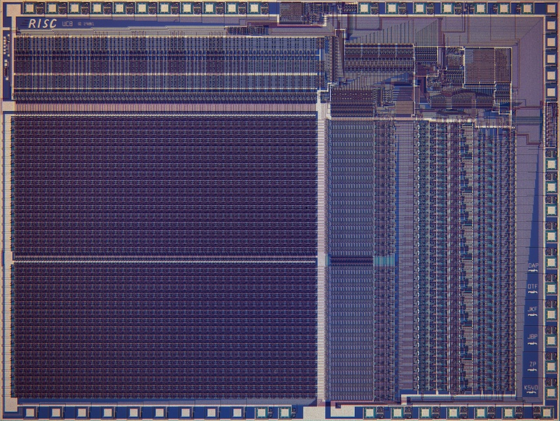
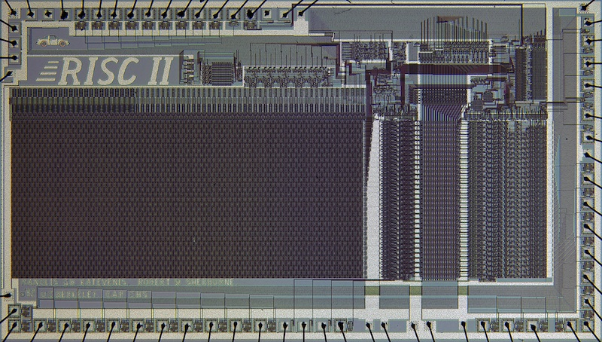
Berkeley RISC Chips
RISC-I (1982) Contains 44,420 transistors, fabbed in 5 µm NMOS, with a die area of 77 mm², ran at 1 MHz. This chip is probably the first VLSI RISC.
RISC-II (1983) contains 40,760 transistors, was fabbed in 3 µm NMOS, ran at 3 MHz, and the size is 60 mm².
Stanford built some too…

Slide 169
    3、软硬件的功能分配问题
      复杂的指令使指令的执行周期大大加长
      一般CISC处理机的指令平均执行周期都在4以上，有些在10以上
      CISC增强了指令系统功能，简化了软件，但硬件复杂了。
      1981年Patterson等人研制了32位RISC I微处理器，共31种指令，3种数据类型，2种寻址方式；研制周期10个月，比当时最先进的MC68000和Z8002快3至4倍；1983年又研制了RISC II，指令种类扩充到39种，单一的变址寻址方式，通用寄存器138个

Slide 170
90年代初，IEEE的Michael Slater对RISC定义的描述：
  1、RISC为使流水线高效率执行，应具有：
      简单而统一格式的指令译码
      大部分指令可以单周期执行完成
      仅Load和Store指令可以访问存储器
      简单的寻址方式
      采用延迟转移技术
      采用LOAD延迟技术
  2、RISC为使优化编译器便于生成优化代码，应具有：三地址指令格式、较多的寄存器、对称的指令格式

Slide 171
RISC Characteristics
卡内基梅隆大学（Carnegie Mellon）论述
  One instruction per cycle
  Register to register operations
  Few, simple addressing modes
  Few, simple instruction formats
  Hardwired design (no microcode)硬布线控制逻辑
  Fixed instruction format
  More compile time/effort

Slide 172
减少CPI是RISC思想的精华
  程序执行时间的计算公式：
  P = IC· CPI · T
  其中：P是执行这个程序所使用的总的时间；
  IC是这个程序所需执行的总的指令条数；
  CPI (Cycles Per Instruction)是每条指令执行的平均周期数
  T是一个周期的时间长度。
  RISC的速度要比CISC快3倍左右，关键是RISC的CPI减小了

Slide 173
问题
RISC的指令系统精简了，CISC中的一条指令可能由一串指令才能完成，那么为什么RISC执行程序的速度比CISC还要快？
ExecuteTime = CPI × IC × T
IC CPI T
CISC 1 2~15 33ns~5ns
RISC 1.3~1.4 1.1~1.4 10ns~2ns
IC : 实际统计结果，RISC的IC只比CISC 长30％~40%
CPI: CISC CPI一般在4~6之间，RISC 一般CPI =1 ,
Load/Store 为2
T: RISC采用硬布线逻辑，指令要完成的功能比较简单

Slide 174
RISC为什么会减少CPI
硬件方面：
  硬布线控制逻辑
  减少指令和寻址方式的种类
  使用固定格式
  采用Load/Store
  指令执行过程中设置多级流水线。
软件方面：十分强调优化编译的作用
RISC设计思想也可以用于CISC中

Slide 175
RISC指令集结构的功能设计
采用RISC体系结构的微处理器
  SUN Microsystem: SPARC, SuperSPARC, Ulta SPARC
  SGI: MIPS R4000, R5000, R10000,
  IBM: Power PC
  Intel: 80860, 80960
  DEC: Alpha
  Motorola 88100
  HP HP300/930系列，950系列
  ARM，MIPS
  RISC-V

Slide 176
RISC-V ISA
UC Berkeley 设计的第5代RISC指令集
设计理念（指导思想）：通用的ISA
  能适应从最袖珍的嵌入式控制器，到最快的高性能计算机等各种规模的处理器。
  能兼容各种流行的软件栈和编程语言。
  适应所有实现技术，包括现场可编程门阵列（FPGA）、专用集成电路（ASIC）、全定制芯片，甚至未来的技术。
  对所有微体系结构实现方式都有效。例如：
    微编码或硬连线控制；顺序或乱序执行流水线；单发射或超标量等等。
  支持广泛的定制化，成为定制加速器的基础。随着摩尔定律的消退，加速器的重要性日益提高。
  基础的指令集架构是稳定的。不能像以前的专有指令集架构一样被弃用，例如AMD Am29000、Digital Alpha、Digital VAX、Hewlett Packard PA-RISC、Intel i860、Intel i960、Motorola 88000、以及Zilog Z8000。
  完全开源

Slide 177
技术目标
将ISA分成基础ISA和可选的扩展部分
  ISA的基础足够简单，可以用于教学和许多嵌入式处理器，包括定制加速器的控制单元。它足够完整，可以运行现代软件栈。
  扩展部分提高计算的性能，并支持多处理机并行
  支持32位和64位地址空间
方便定制ISA扩展
  包括紧耦合功能单元和松耦合协处理器
支持变长指令集扩展
  既为了提高代码密度，也为了扩展可能的自定义ISA扩展的空间
提供对现代标准的有效硬件支持
用户级ISA和特权级ISA是正交的（相互独立，互不依赖）
  在保持用户应用程序二进制接口(ABI)兼容性的同时，允许完全虚拟化，并允许在特权ISA中进行实验测试

Slide 178
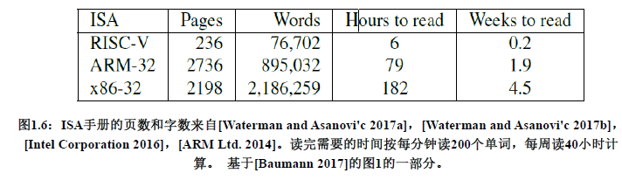
RISC-V ISA的特点
完全开源：
  它属于一个开放的，非营利性质的RISC-V基金会。
  开源采用BSD协议（企业完全自由免费使用，允许企业添加自有指令而不必开放共享以实现差异化发展）
架构简单
  没有针对某一种微体系结构实现方式做过度的架构设计
  新的指令集，没有向后（backward）兼容的包袱
  说明书的页数…..（图1.6）
模块化的指令集架构
  RV32I和RV64I是基础的ISA。可扩展增加其他特性的支持
  面向教育或科研，易于扩充或剪裁
  支持32位和64位地址空间
面向多核并行
有效的指令编码方式

Slide 179
      例如：Intel公司的80x86处理机的CPI在不断缩小
      8088的CPI大于20
      80286的CPI大约是5.5
      80386的CPI进一步减小到4左右
      80486的CPI已经接近2
      Pentium处理机的CPI已经与RISC十分接近
      目前，超标量、超流水线处理机的CPI已经达到0.5，实际上用IPC (Instruction Per Cycle)更确切。

Slide 180
RISC v CISC
Not clear cut
Many designs borrow from both philosophies
e.g. PowerPC and Pentium II

Slide 181
CISC与RISC的主要特征对比
功 能
CISC
RISC
指令系统
复杂、庞大
简单、精确
指令条数
>200
<100
指令格式
>4
<4
寻址方式
>4
<4
指令字长
不固定
32bit
可访存指令
不加限制
只有LOAD/STORE
各种指令使用频率
相差太大
相差不大
各种指令执行时间
相差太大
绝大多数一周期完成
优化编译系统
很难
较容易
程序源代码长度
短
长
控制逻辑实现方式
绝大多数微程序控制
绝大多数为硬连线控制

Slide 182
CISC vs. RISC Today
PC 时代
后PC时代: Client/Cloud
硬件将x86指令翻译位内部的RISC 指令
在MPU内部使用RISC技术
x86 ISA在桌面和服务器市场占主导地位
>350M / year
SoC中的处理器核 vs. MPU
芯片面积、能耗和性能同样重要
99%的处理器是RISC
>20B total/year in 2017
  x86在2011年达到顶峰，现在每年下降~8%，
  x86服务器=>Cloud ~10M servers
  Total (0.05% of 20B)

Slide 183
From RISC to Intel/HP Itanium，EPIC IA-64
EPIC 是Intel为他们的VLIW结构的命名
  Explicitly Parallel Instruction Computing
  二进制 目标码兼容的 VLIW
  从1994年与HP合作开发
EPIC IA-64 是 Intel 32位x86的后继（64位ISA）
  IA-64= Intel Architecture 64-bit
  AMD 有自己的AMD64 技术,2003年推出业界首款64位处理器
  第一款Itanium 2002年推出，不兼容IA-32
  很多公司放弃RISC转而选择Itanium，因为他们普遍认为这是必然的（Microsoft, SGI, Hitachi,…
课外探究

Slide 184
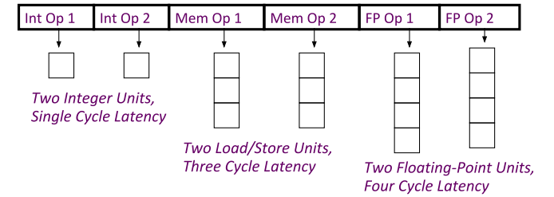
VLIW: Very Long Instruction Word
一条指令中包含多个操作
每个指令槽表示固定的功能
指定了恒定的操作延时
体系结构必须保证
  指令中的操作是并行的 => no cross-operation RAW check
  数据未准备好不使用数据 => no data interlocks

Slide 185
VLIW的问题及EPIC的失败
编译器无法处理整型类代码(指针)中的复杂依赖项
代码量膨胀
不可预知的分支
可变的存储访问延迟（不可预知的cache失效）
  乱序执行技术可处理Cache延迟
乱序执行覆盖了VLIW的优势
The Itanium approach...was supposed to be so terrific
–until it turned out that the wished-for compilers were
basically impossible to write.”
- Donald Knuth, Stanford

Slide 186
RISC的关键技术(自学)
1、延时转移技术
2、指令取消技术
3、重叠寄存器窗口技术
4、指令流调整技术
5、以硬件为主固件为辅

Slide 187
Register Windows
Only few parameters
Limited range of depth of call
Use multiple small sets of registers
Calls switch to a different set of registers
Returns switch back to a previously used set of registers

Slide 188
Register Windows cont.
Three areas within a register set
  Parameter registers
  Local registers
  Temporary registers
  Temporary registers from one set overlap parameter registers from the next
  This allows parameter passing without moving data

Slide 189
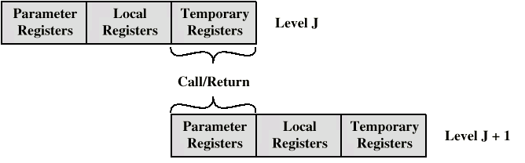
Overlapping Register Windows

Slide 190
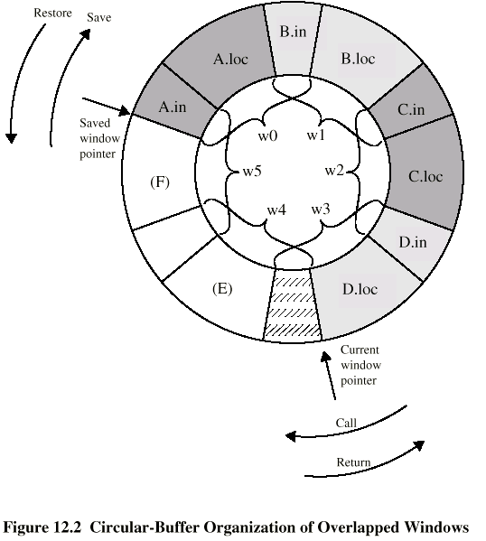
Circular Buffer diagram

Slide 191
Operation of Circular Buffer
When a call is made, a current window pointer is moved to show the currently active register window
If all windows are in use, an interrupt is generated and the oldest window (the one furthest back in the call nesting) is saved to memory
A saved window pointer indicates where the next saved windows should restore to

Slide 192
Microprogramming is far from extinct
80年代微程序控制起到了关键作用
    DEC uVAX, Motorola 68K series, Intel 286/386
现代微处理器中微程序控制扮演辅助的角色
  e.g., AMD Bulldozer, Intel Ivy Bridge, Intel Atom, IBM PowerPC, …
  大多数指令采用硬布线逻辑控制
  不常用的指令或者复杂的指令采用微程序控制
芯片bug的修复（打补丁） 例如Intel处理器在bootup阶段可装载微代码方式的patches
  英特尔不得不重新启用微代码工具，并寻找原来的微代码工程师来修补熔毁/幽灵安全漏洞

Slide 193
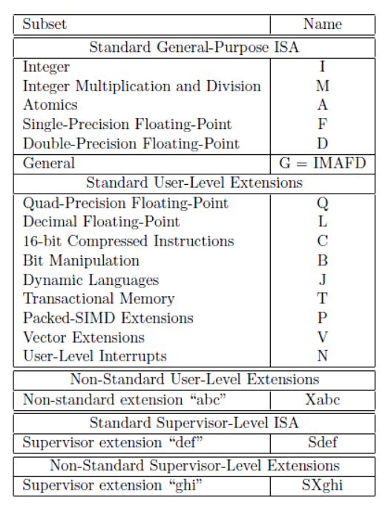
RISC-V子集命名约定

Slide 194
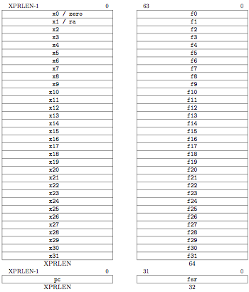
RV32 处理器状态
Program counter (pc)
32x32-bit 整型数寄存器 (x0-x31)
  x0 总是 0
32 个浮点数寄存器(FP) (f0-f31)
  每个寄存器可以存放单精度或双精度浮点数 (32-bit or 64-bit IEEE FP)
FP 状态寄存器 (fsr), 用于舍入模式和异常状态报告

Slide 195

RISC-V 指令编码
可支持变长指令（三种长度）
基础指令集 (RV32) 总是固定的32-bit指令（lowest two bits = 11₂）
所有的条件转移和无条件转移的转移地址16-bit对齐

Slide 196
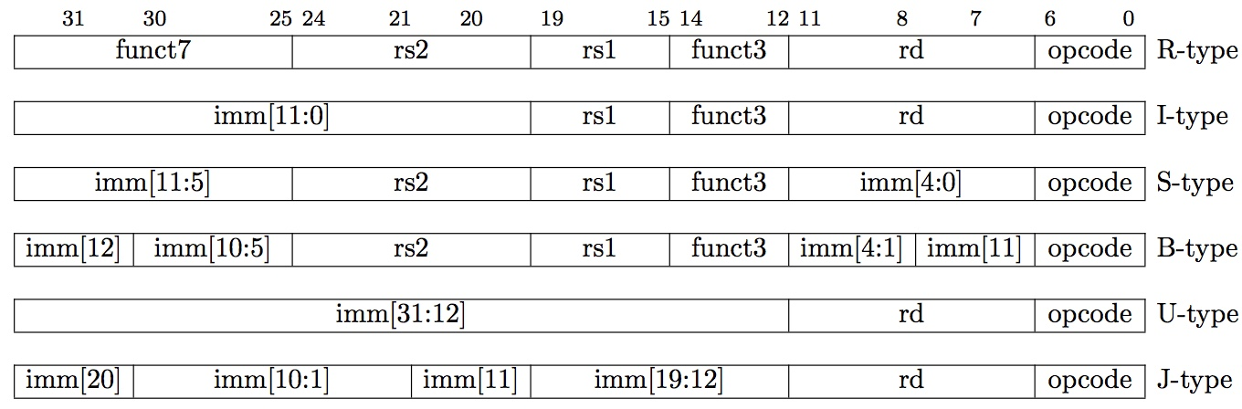
RISC-V 指令格式
7-bit opcode field (but low 2 bits =11₂)
Reg. Source 2
Destination Reg.
Additional opcode bits/immediate
Reg. Source 1

Slide 197
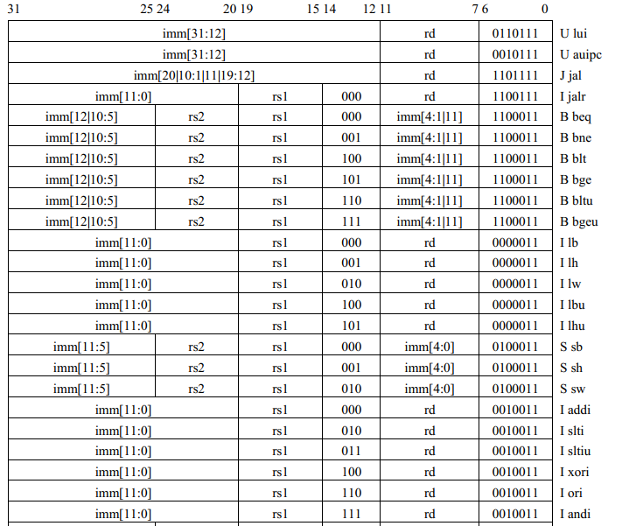
RV32I 带有指令布局，操作码，格式类型和名称的操作码映射

Slide 198
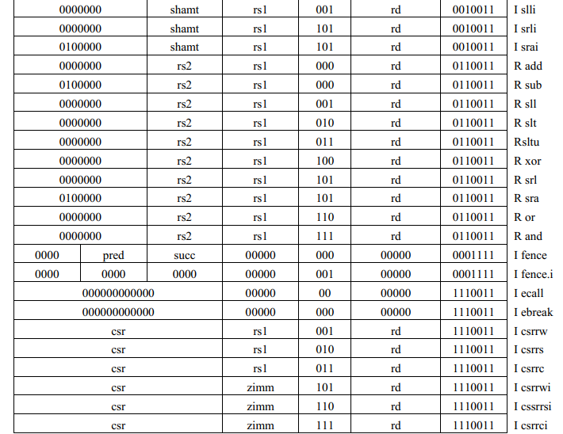
RV32I 带有指令布局，操作码，格式类型和名称的操作码映射

Slide 199
PC 时代
后PC时代: Client/Cloud
• 硬件将x86指令翻译为内部 • SoC中的处理器核 vs. MPU
的RISC 指令
• 芯片面积、能耗和性能同样
• 在MPU内部使用RISC技术
重要
• x86 ISA在桌面和服务器市
• 99%的处理器是RISC
• >20B total/year in 2017
场占主导地位
• >350M / year
– x86在2011年达到顶峰，现在
每年下降~8%，
– x86服务器=>Cloud ~10M
servers
– Total (0.05% of 20B)

Slide 200
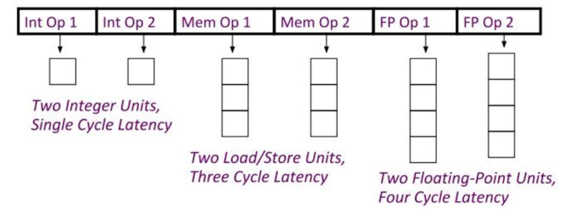
• 一条指令中包含多个操作
• 每个指令槽表示固定的功能
• 指定了恒定的操作延时
• 体系结构必须保证
– 指令中的操作是并行的 => no cross-operation RAW check
– 数据未准备好不使用数据 => no data interlocks

Slide 201
VLIW
• EPIC 是Intel为他们的VLIW结构的命名
– Explicitly Parallel Instruction Computing
– 二进制 目标码兼容的 VLIW
– 从1994年与HP合作开发
• EPIC IA-64 是 Intel 32位x86的后继（64位ISA）
– IA-64= Intel Architecture 64-bit
– AMD 有自己的AMD64 技术,2003年推出业界首款64位处理器
– 第一款Itanium 2002年推出，不兼容IA-32
– 很多公司放弃RISC转而选择Itanium，因为他们普遍认为这是必然
的（Microsoft, SGI, Hitachi,…

Slide 202
• 编译器无法处理整型类代码(指针)中的复杂依赖项
• 代码量膨胀
• 不可预知的分支
• 可变的存储访问延迟（不可预知的cache失效）
– 乱序执行技术可处理Cache延迟
• 乱序执行覆盖了VLIW的优势
“The Itanium approach...was supposed to be so terrific – until it
turned out that the wished-for compilers were basically impossible
to write.”
- Donald Knuth, Stanford

Slide 203
• 重要事件
– IBM 系列机、微程序设计、RISC、VLIW、EPIC
• 30年来没有出现新的通用CISC ISA
• 15年来没有出现新的通用VLIW
– 在通用计算领域VLIW是失败的
– 复杂的VLIW结构接近顺序超标量结构，但在大型复杂应
用中不存在优势
– VLIW在嵌入式DSP市场比较成功
• 简单VLIW，分支简单、没有Cache，小程序
• RISC！普遍认为RISC原则是通用ISA的最好原则
• Great ideas in Computer Architecture

Slide 204
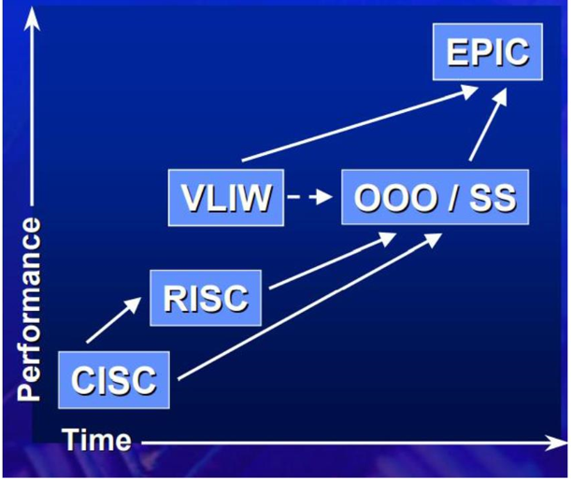
关注点：
SW/HW Interface
性能提升（ILP）
https://www.cs.helsinki.fi/u/kerola/tikra/IA64-Architecture.pdf

Slide 205
作业
习题2.5 ,2.10,2.12,2.14,2.15
补充:
有研究人员指出，如果在采用通用寄存器结构的计算机里加入寄存器-存储器寻址方式可能提高计算机效率。做法是用：
ADD R2, 0(Rb)
代替指令序列
LOAD R1, 0(Rb)
ADD R2, R2, R1
假定使用新的指令能使时钟周期增加10%，并且假定只对时钟产生影响，而不影响CPI那么：
(1) 采用新的指令，要达到与原来同样的性能需要去掉的load操作所占的百分比？(假定load指令占总指令的22.8%)
(2) 举出一种多指令序列，该序列不能使用上述寄存器-存储器寻址方式。即使得load R1后面紧接着执行对R1的操作（该操作可以是任意某一操作码），但这一指令序列不能被一条指令（假定存在这条指令）代替。

Slide 206
习题2.14
一台模型机共有7条指令，各指令的使用频率分别为35%，25%，20%，10%，5%，3%和2%，有8个通用数据寄存器，2个变址寄存器。
（1）要求操作码的平均长度最短，请设计操作码的编码，并计算所设计操作码的平均长度。
（2）设计8位字长的寄存器-寄存器型指令3条，16位字长的寄存器-存储器型变址寻址方式指令4条，变址范围不小于±127。请设计指令格式，并给出各字段的长度和操作码的编码。

Slide 207
[解答] （1）要使得到的操作码长度最短，应采用Huffman编码，构造Huffman树如下：
0.35
0.25
0.20
0.10
0.05
0.03
0.02
0.60
0.05
0.10
0.20
0.40
1.00

Slide 208
由此可以得到7条指令的编码分别如下：
指令
出现的频率
编 码
1
35%
00
2
25%
01
3
20%
10
4
10%
110
5
5%
1110
6
3%
11110
7
2%
11111

Slide 209
这样，采用Huffman编码法得到的操作码的平均长度为：
H = 2×(0.35+0.25+0.20) + 3×0.10 + 4 ×0.05
+ 5×(0.03 + 0.02)
= 1.6+0.3+0.2+0.25
=2.35

Slide 210
（2）设计8位字长的寄存器-寄存器型变址寻址方式指令如下，因为只有8个通用寄存器，所以寄存器地址需3位，操作码只有两位，设计格式如下：
2 3 3
三条指令的操作码分别为00，01，10
设计16位字长的寄存器-存储器型变址寻址方式指令如下：
4 3 1 8
操作码OP
源寄存器R1
目的寄存器R2
操作码OP
通用寄存器
变址寄存器
偏移地址
四条指令的操作码分别为1100， 1101，1110，1111

Slide 211
[习题2.15]
某处理机的指令字长为16位，有双地址指令、单地址指令和零地址指令三类，并假设每个地址字段的长度均为6位。
（1）如果双地址指令有15条，单地址指令和零地址指令的条数基本相同，问单地址指令和零地址指令各有多少条？并且为这三类指令分配操作码。
（2）如果要求三类指令的比例大致为1：9：9，问双地址指令、单地址指令和零地址指令各有多少条？并且为这三类指令分配操作码。

Slide 212
首先，我们可以根据指令地址的数量来决定各种指令在指令空间上的分布：
如果我们按照从小到大的顺序分配操作码，这样，按照指令数值从小到大的顺序，分别为双地址指令、单地址指令和零地址指令。
其次可以根据指令的条数来大致的估计操作码的长度：
双指令15条，需要4位指令来区分，剩下的12位指令平均分给单地址和零地址指令，每种指令可以用6位指令来区分，这样，各指令的条数为：
双地址指令15条，操作码：0000~1110；
单地址指令2⁶-1=63条，
操作码：1111 000000~1111 111110；
零地址指令64条，
操作码：1111 111111 000000~1111 111111 111111。

Slide 213
（2）与上面的分析相同，可以得出答案：
双地址指令14条，操作码：0000~1101；
单地址指令2⁶*2-2 = 126条：
1110 000000~1110 111110，
1111 000000~1111 111110；
零地址指令128条
1111 111111 000000~1111 111111 111111。

